Slide 1
Capacitación en la PrEP para prestadores de servicios de salud en entornos clínicos (Versión 2.0)

Slide 2
¡Bienvenido!
Firma la hoja de registro.
Completa el gafete de identificación.
Toma uno de los manuales para participantes, una carpeta, un cuaderno y una lapicera.
Puede reproducirse o adaptarse cualquiera de las partes que integran este documento sin previa autorización de ICAP, siempre y cuando: 1) se dé crédito a ICAP, 2) toda modificación se asuma debidamente como propia y 3) el material se ofrezca sin costo alguno.
Este material fue financiado por el Plan Presidencial de Emergencia para el Alivio del SIDA (PEPFAR) de los Estados Unidos a través de los Centros para el Control y la Prevención de Enfermedades (CDC) de los Estados Unidos en el marco del acuerdo de cooperación U2GGH000994. El contenido de este material es exclusiva responsabilidad de ICAP y no refleja necesariamente la opinión del Gobierno de los Estados Unidos.
2
Notes:
Haz circular la hoja de registro para que todos la completen.
Toma un gafete de identificación y escribe tu nombre en él.
Toma uno de los manuales para participantes, un cuaderno y una lapicera. Utilizarás el manual durante la capacitación y te lo llevarás a casa cuando finalice la capacitación.

Slide 3
Presentaciones
Tómate un minuto (¡solo un minuto, por favor!) para:
Indicar tu nombre, organización y cargo.
3
Notes:
Realiza una breve presentación e indica tu nombre, organización y cargo.

Slide 4
Competencias específicas en la PrEP
Al terminar el programa de capacitación de hoy, los participantes serán capaces de:
Identificar a los candidatos elegibles para la PrEP.
Realizar evaluaciones de riesgos individualizadas sobre el VIH.
Educar y asesorar a los candidatos y clientes de la PrEP.
Evaluar la elegibilidad médica para la PrEP.
Recetar la PrEP.
Llevar a cabo evaluaciones clínicas e indicar exámenes de laboratorio durante las consultas de seguimiento de la PrEP.
Analizar las herramientas de seguimiento y evaluación de la PrEP para su uso en el ámbito local.
Brindar apoyo, asesoramiento y educación sobre la adherencia al uso del medicamento a los candidatos y clientes de la PrEP.
4

Slide 5
Descripción general de la capacitación
1
Nociones fundamentales de la PrEP
2
Identificación y elegibilidad para la PrEP
3
Primera consulta de la PrEP y consultas de seguimiento
4
Seguimiento y tratamiento de los efectos secundarios, seroconversión y estigma asociado a la PrEP
5

Slide 6
Descripción general de la capacitación, cont.
5
Cuestionario de evaluación posterior a la capacitación, formulario de evaluación de la capacitación y cierre
6
Herramientas de seguimiento y evaluación de la PrEP
6

Slide 7
Reglas básicas
Ser puntuales.
Mantener la confidencialidad.
Respetar las distintas opiniones.
Participar activamente en todas las actividades de capacitación.
Llegar a un acuerdo sobre el uso de los teléfonos móviles.
Incentivar la formulación de preguntas.
Esperar a que los demás terminen de hablar antes de responder o hacer comentarios.
7
Notes:
Para que la capacitación sea eficaz, el grupo aceptará respetar algunas reglas básicas. Estas reglas básicas ayudarán a que la capacitación se desarrolle sin inconvenientes, aprovechar al máximo el aprendizaje y alentar la participación.
¿Deben agregarse otras reglas?

Slide 8
Cuestionario de evaluación previa a la capacitación
Este cuestionario tiene como objetivo determinar tu nivel de conocimientos acerca de la implementación de la PrEP. Tus respuestas servirán para decidir si debemos modificar determinados aspectos del programa actual en el futuro.
Damos por hecho que tienes pocos conocimientos sobre la PrEP, así que no te preocupes si no sabes todas las respuestas.
Dispondrás de unos 20 minutos para completar el cuestionario.
Entrégame el cuestionario cuando lo termines.
8

Slide 9
Consulta sobre el cuestionario de evaluación previa a la capacitación
¿Cómo te sentiste con respecto a las preguntas de la evaluación previa a la capacitación?
¿Las preguntas fueron fáciles o difíciles? ¿Por qué o por qué no?
Recibirás las respuestas después de completar el cuestionario de evaluación posterior al final de la capacitación de hoy.
9

Slide 10
Capacitación en la PrEP para prestadores de servicios de salud en entornos clínicos
Esta capacitación está dirigida a los prestadores de servicios de salud que atienden a personas con VIH en entornos clínicos y está basada en estos recursos aprobados de capacitación sobre el VIH:
[Inserta la dirección URL/cita del programa nacional aprobado de capacitación sobre el VIH del país correspondiente].

Slide 11
Módulo 1
1
Nociones fundamentales de la PrEP
11
Notes:
En las próximas sesiones, se cubrirá el contenido del Módulo 1.

Slide 12
Módulo 1: objetivos de aprendizaje
Al terminar el Módulo 1, los participantes serán capaces de:
Definir la PrEP.
Diferenciar la PrEP de la PEP y el TARV.
Describir la necesidad de utilizar la PrEP.
Identificar a las personas expuestas a riesgos y riesgos significativos de infección por el VIH.
Identificar a los grupos poblacionales clave (GPC) para la PrEP en el ámbito local.
Explicar la relación existente entre la eficacia y el nivel de adherencia al uso del medicamento de la PrEP.
12

Slide 13
Módulo 1: objetivos de aprendizaje, cont.
Al terminar el Módulo 1, los participantes serán capaces de:
Exponer las razones principales de por qué la PrEP es necesaria.
Indicar los regímenes de la PrEP aprobados por la OMS y dentro del propio país.
Identificar las inquietudes relativas a la implementación de la PrEP.
Explicar los riesgos y los beneficios de la PrEP.
13

Slide 14
Introducción
La prevención del VIH exige cambios durante toda la vida de una persona.
La prevención combinada consiste en un conjunto de intervenciones biomédicas, conductuales y estructurales que reducen el riesgo de contraer el VIH.
La combinación de diferentes enfoques tiene el potencial de generar un impacto mayor que la utilización de una única intervención
Los antirretrovirales (ARV) utilizados en la PrEP constituyen una importante herramienta adicional de prevención.
14

Slide 15
Prevención combinada
Estructural
Políticas
Leyes
Conductual
Educación
Asesoramiento
Biomédica
Pruebas del VIH
Condones
Entorno regulatorio
Cultura
Reducción del estigma
Reducción del daño
Circuncisión médica voluntaria en hombres (VMMC)
Prevención de la transmisión de madres a hijos (PTMAH)
Tratamiento de las infecciones de transmisión sexual (ITS)
ARV
Profilaxis pre-exposición (PrEP)
Transferencias de efectivo
Intervenciones para mejorar la adherencia al uso del medicamento
Profilaxis post-exposición (PEP)
Tratamientos antirretrovirales (TARV) preventivos
15
Notes:
En esta capacitación, la atención estará centrada en las intervenciones biomédicas, en especial, en el uso de antirretrovirales para la profilaxis pre-exposición (PrEP).

Slide 16
Pregunta
¿Qué es la profilaxis pre-exposición (PrEP)?
16

Slide 17
Profilaxis pre-exposición (PrEP)
La profilaxis pre-exposición (PrEP) consiste en la utilización de antirretrovirales (ARV) por parte de personas que no están infectadas por el VIH antes de exponerse al virus.
Pre
Exposición
Conducta que puede derivar en una infección por el VIH
Profilaxis
Prevención
Previo
17
Notes:
La idea de ofrecer un medicamento preventivo antes de exponerse a un agente infeccioso no es un concepto nuevo, y ya la hemos implementado con otras enfermedades (p. ej., la profilaxis antimalaria es la utilización de medicamentos contra la malaria para evitar contraer esta enfermedad antes de viajar a un área endémica).

Slide 18
Pregunta
¿Qué es la profilaxis post-exposición (PEP)?
18

Slide 19
Profilaxis post-exposición (PEP)
La profilaxis post-exposición (PEP) es un tratamiento antirretroviral de breve duración para reducir las probabilidades de infectarse por el VIH después de una potencial exposición al virus, ya sea en el ámbito laboral o en las relaciones sexuales. En el sector de la salud, la PEP debería administrarse como parte de un paquete integral de precauciones universales que reduzca el nivel de exposición del personal a infecciones en el trabajo.
19
Notes:
http://www.who.int/hiv/topics/prophylaxis/en/

Slide 20
Preguntas
¿Cuáles son las semejanzas y las diferencias entre la profilaxis pre-exposición (PrEP) y la profilaxis post-exposición (PEP)?
¿Cuáles son las principales diferencias entre el TARV y la PrEP?
20

Slide 21
Comparación entre la PrEP (profilaxis pre-exposición) y la PEP (profilaxis post-exposición)
¿En qué se parecen?
Ambas son utilizadas por personas que no están infectadas por el VIH.
Ambas utilizan ARV para evitar el contagio del VIH.
Ambas pueden obtenerse con una receta médica.
Ambas resultan eficaces cuando se emplean de manera correcta y constante.
¿En qué se diferencian?
La PrEP comienza a utilizarse ANTES de una potencial exposición al virus, mientras que la PEP se utiliza DESPUÉS de la exposición al virus.
La PEP se toma durante 28 días solamente. La PrEP debe utilizarse de manera ininterrumpida mientras haya riesgo de infección por el VIH.
21

Slide 22
Preguntas
¿Cuáles son las semejanzas y las diferencias entre la profilaxis pre-exposición (PrEP) y la profilaxis post-exposición (PEP)?
¿Cuáles son las principales diferencias entre el TARV y la PrEP?
22

Slide 23
Diferencias entre el TARV y la PrEP
El tratamiento del VIH requiere que la persona siga un tratamiento de por vida con una dosis constante y completamente supresora de la carga viral.
La PrEP es necesaria durante los"períodos" de riesgo elevado de infección por el VIH.
Tanto el TARV como la PrEP requieren una adherencia óptima al uso del medicamento.
Las personas que utilizan la PrEP necesitan someterse a evaluaciones de riesgo permanentes. La PrEP puede interrumpirse en caso de que las personas:
Contraigan el VIH.
No esté más expuestas a riesgos significativos de infección por el VIH.
Decidan utilizar otros métodos de prevención efectivos.
Las causas que motivan la adherencia al uso del medicamento son diferentes: el TARV es adoptado por personas infectadas por el VIH que pueden presentar síntomas, con el fin de mantenerse saludables y evitar transmitir el virus. Por el contrario, a la PrEP la utilizan personas que no están infectadas por el VIH y que gozan de buena salud en general, con el objeto de evitar infectarse.
23

Slide 24
Por qué es necesaria la PrEP
En la actualidad, existen varias intervenciones eficaces para la prevención del VIH (p. ej., condones, reducción de daños en los usuarios de drogas intravenosas [UDI]).
A pesar de ello, en el 2015 hubo más de 2 millones de nuevas infecciones por el VIH en el mundo.
La incidencia del VIH entre los grupos poblaciones clave y vulnerables sigue siendo elevada (p. ej., hombres que tienen relaciones sexuales con hombres [HSH], trabajadores sexuales [TS], UDI, personas transgénero, etc.)¹.
La PrEP constituye un tipo de intervención preventiva adicional que debe utilizarse con otras intervenciones existentes (p. ej., condones).
El objetivo de la PrEP no es sustituir a otras intervenciones existentes.
¹ ONUSIDA, Gap Report 2016.
24

Slide 25
Epidemiología local del VIH
Hoy en día, la mayor parte de las nuevas infecciones se da entre <agregar grupos poblacionales>, lo cual convierte a estos grupos poblacionales en los destinatarios apropiados para la PrEP.
En <agregar el nombre del país>, se producen <agregar datos de incidencia más recientes> nuevas infecciones por año.
25
Notes:
AGREGAR DATOS ESPECÍFICOS DEL PAÍS EN ESTA DIAPOSITIVA
Agrega 1 o 2 diapositivas para explicar la epidemiología local del VIH, dónde se está produciendo la mayor parte de las nuevas infecciones por el VIH y los distintos grupos poblacionales clave a los cuales apunta la PrEP para su uso en el ámbito local.

Slide 26
Pregunta
¿Cuáles son los grupos poblacionales clave (GPC) o demás poblaciones a las cuales apunta la PrEP en el ámbito local?
26

Slide 27
Actividad en pequeños grupos
Busca y lee la siguiente información en el manual para participantes: ARV empleados en los estudios de la PrEP; estudio iPrEx, PROUD: PrEP inmediata comparado con PrEP diferida; ANRS IPERGAY; proyecto de demostración Partners PrEP; tabla de estudios clave de la PrEP para el VIH; eficacia y adherencia al uso del medicamento en los estudios. Solo lee estos temas.
A continuación, responde las siguientes preguntas:
Teniendo en cuenta estos estudios, ¿a qué conclusión puedes llegar sobre la eficacia de la PrEP?
¿Cuándo la PrEP fue más eficaz (en qué circunstancias)?
Tendrás 10 minutos para trabajar.
27

Slide 28
Datos que avalan que la PrEP funciona
La eficacia de la PrEP ha sido medida en:
11 estudios controlados aleatorios en los que se comparó el uso de la PrEP con el de un placebo.
3 estudios controlados aleatorios en los que se comparó el uso de la PrEP con su no uso (p. ej., PrEP diferida u "omisión del comprimido").
3 estudios de observación.
Se llegó a la conclusión de que la PrEP es eficaz para reducir el contagio del VIH.
La PrEP resultó más eficaz en aquellos estudios con un nivel elevado de adherencia al uso del medicamento.
La presencia cuantificable del medicamento en plasma elevó la eficacia estimada en un 74 % y 92 %.
28

Slide 29
La eficacia de la PrEP depende del nivel de adherencia al uso del medicamento
¡La PrEP funciona cuando se toma según lo prescrito!
En aquellos estudios donde el uso de la PrEP fue superior al 70 %, se logró su mayor eficacia (cociente de riesgos: 0,30; intervalo de confianza del 95 %: 0,21–0,45, P<0,001) respecto del uso del placebo¹.
Como se muestra en el gráfico estudiado, cuanto más alto fue el porcentaje de muestras de participantes con niveles detectables de medicamentos de la PrEP, mayor fue la eficacia.
¹ Fonner VA, Dalglish SL, Kennedy CE y colaboradores. Effectiveness and safety of oral HIV pre-exposure prophylaxis (PrEP) for all populations: A systematic review and meta-analysis. Aids. 5 de mayo del 2016.
29
Notes:
Gráfico en el manual para participantes: Eficacia y adherencia al uso del medicamento en estudios de prevención basados en tenofovir por vía oral y en gel

Slide 30
Pregunta
¿Cómo definirías el concepto de adherencia al uso del medicamento?
30

Slide 31
Definición de adherencia al uso del medicamento
El concepto de adherencia al uso del medicamento se refiere a la situación en la que una persona toma el medicamento prescrito de manera correcta y constante. Ello implica que toma el medicamento correcto:
en la dosis correcta,
con una frecuencia constante (cantidad de veces por día), y
siempre en el mismo momento del día.
La noción de adherencia al uso del medicamento con seguimiento se refiere a la situación en la que el cliente asiste a todas las consultas/procedimientos clínicos programados, entre ellos:
a las evaluaciones y análisis clínicos, y
a retirar los medicamentos/renovar las recetas médicas.
31

Slide 32
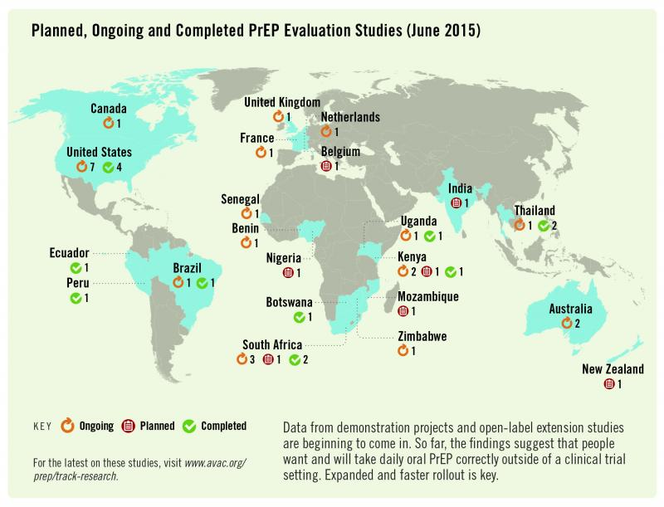
32
http://www.prepwatch.org/about-prep/research/#ongoingResearch
Notes:
En esta diapositiva, se muestran distintos estudios de la PrEP previstos, en curso y terminados. Puede obtenerse información actualizada en el sitio web de PrEPWatch.

Slide 33
Resumen
La PrEP funciona cuando se toma
de manera CORRECTA y CONSTANTE.
33

Slide 34
ARV recomendados para la PrEP por vía oral
La OMS recomienda que los regímenes de la PrEP por vía oral incluyan tenofovir disoproxil fumarato (TDF). Asimismo, aconseja considerar los siguientes regímenes de la PrEP:
Un comprimido combinado de emtricitabina (FTC) 200 mg/tenofovir disoproxil fumarato (TDF) 300 mg por vía oral todos los días
Un comprimido combinado de lamivudina (3TC) 300 mg/tenofovir disoproxil fumarato (TDF) 300 mg por vía oral todos los días
Un único medicamento: tenofovir disoproxil fumarato (TDF) 300 mg por vía oral todos los días* (*Existen pocos datos sobre el uso exclusivo de TDF como PrEP en HSH)
En <agregar el nombre del país>, entre los regímenes recomendados de la PrEP disponibles se incluye: <agregar régimen disponible>.
OMS (2016). Consolidated guidelines on the use of antiretroviral drugs for treating and preventing HIV infection.
34
Notes:
AGREGAR DATOS ESPECÍFICOS DEL PAÍS EN ESTA DIAPOSITIVA
Esta capacitación se centra en la administración diaria de la PrEP por vía oral.

Slide 35
Efectos secundarios de la PrEP: informes de estudios controlados aleatorios
De acuerdo con distintos estudios clínicos realizados, aproximadamente el 10 % de los participantes sufrieron efectos secundarios.
Estos fueron leves y de corto plazo, y no persistieron más allá del primer mes.
Algunos de los efectos secundarios pueden ser:
efectos secundarios gastrointestinales (náuseas/vómitos/dolor abdominal);
aumento de la creatinina (normalmente reversible), y
pérdida de densidad mineral ósea, que se recupera después de interrumpir la PrEP.
35

Slide 36
Efectos secundarios informados en el estudio iPREX amplio abierto (iPREX OLE): estudio de observación
En la cohorte de la PrEP basada en múltiples sitios que utilizó TDF/FTC por vía oral todos los días como parte del estudio iPREX OLE:
El 39 % de los participantes manifestaron haber experimentado efectos secundarios (principalmente leves) vinculados a la PrEP.
Se manifestó un "síndrome del inicio":
Síntomas gastrointestinales (náuseas, flatulencias, diarrea, dolor abdominal, vómitos), cefaleas, problemas cutáneos/picazón.
El "síndrome del inicio" es pasajero pero puede incidir en el nivel de adherencia al uso del medicamento:
Los efectos secundarios entre los clientes de la PrEP llegaron a su nivel máximo en el primer mes aproximadamente, y los síntomas desaparecieron en el tercer mes.
El asesoramiento sobre la adherencia al uso del medicamento ha de enfocarse en el carácter pasajero del "síndrome del inicio".
36
Notes:
Los participantes del estudio manifestaron un "síndrome del inicio" con síntomas gastrointestinales, cefaleas y algunos problemas cutáneos. Este síndrome del inicio fue pasajero en la mayoría de los casos, y es importante que los clientes reciban asesoramiento al respecto.

Slide 37
¿Los clientes de la PrEP asumirán conductas más riesgosas?
¿La PrEP alentará a las personas a usar condones con menos frecuencia o a tener más parejas sexuales (esto es, una "compensación de riesgos")?
Los estudios clínicos no arrojaron pruebas en ese sentido.
El estudio PROUD reveló que los participantes que estaban expuestos a un riesgo elevado de contraer el VIH antes de comenzar a utilizar la PrEP no modificaron su conducta sexual, independientemente de que recibieran o no la PrEP.
37

Slide 38
¿La PrEP generará una mayor resistencia a los medicamentos contra el VIH (HIVDR)?
¡En los estudios clínicos, la HIVDR en los clientes de la PrEP fue muy poco frecuente!
Los casos de HIVDR se dieron, en su mayoría, en personas con una infección por el VIH no diagnosticada al momento de comenzar a utilizar la PrEP.
Cuando el nivel de adherencia al uso del medicamento de la PrEP es elevado y no se produce una seroconversión del VIH, no se desarrolla una HIVDR.
Si el nivel de adherencia al uso del medicamento no es óptimo y se produce una infección por el VIH mientras se utiliza la PrEP, puede haber riesgo de una HIVDR.
Que el nivel de adherencia al uso del medicamento de la PrEP sea óptimo es un elemento decisivo.
Los prestadores de servicios de salud deben fomentar y vigilar la adherencia al uso del medicamento, y enseñar a los clientes de la PrEP a reconocer los signos y síntomas de las infecciones aguda por el VIH.
38

Slide 39
Preguntas
¿La PrEP protege al cliente de otras ITS?
¿Qué medidas pueden adoptar los clientes para protegerse de las ITS mientras utilizan la PrEP? ¿Qué debería incluir el conjunto de servicios de prevención?
39

Slide 40
¿La PrEP protege al cliente de otras ITS?
Solo los condones pueden evitar las ITS y los embarazos.
La PrEP ofrece protección contra el VIH y también contra el virus del herpes simple tipo 2 en grupos de personas heterosexuales.
La PrEP NO ofrece protección contra la sífilis, la gonorrea, la clamidia ni el virus del papiloma humano (VPH).
La PrEP ha de brindarse como parte de un conjunto de servicios de prevención que incluya pruebas de detección y tratamiento de las ITS, asesoramiento sobre la reducción de riesgos, condones, anticonceptivos, etc.
40

Slide 41
Resumen del Módulo 1
¿Qué sabemos sobre la PrEP?
La PrEP puede ser administrada en personas no infectadas por el VIH para reducir el riesgo de contraer el virus.
Actualmente se recomiendan regímenes de la PrEP que incluyan la administración de TDF por vía oral.
La PrEP debe utilizarse como una intervención preventiva adicional.
La PrEP resulta eficaz cuando se emplea de manera correcta y constante.
La PrEP puede ser aplicada en grupos poblacionales de riesgo, como los hombres y mujeres heterosexuales, HSH, TS, UDI y las mujeres transgénero, entre otros.
La PrEP es segura y sus efectos secundarios son mínimos.
41

Slide 42
RECESO
42

Slide 43
Módulo 2
2
Identificación y elegibilidad para la PrEP
43
Notes:
En las próximas sesiones, se cubrirá el contenido del Módulo 2.

Slide 44
Módulo 2: objetivos de aprendizaje
Al terminar el Módulo 2, los participantes serán capaces de:
Enumerar los 5 criterios principales de elegibilidad para la PrEP.
Utilizar el formulario estándar de identificación médica para detectar los riesgos significativos de infección por el VIH y determinar la elegibilidad para la PrEP.
Mencionar las contraindicaciones para la PrEP.
Explicar cómo excluir los casos de infecciones agudas por el VIH.
44

Slide 45
Recomendaciones de la OMS
La administración de la PrEP por vía oral con TDF debe ofrecerse como una opción de prevención adicional para las personas expuestas a riesgos significativos de infección por el VIH como parte de una combinación de enfoques para la prevención del VIH¹.
¹ OMS (2016). Consolidated guidelines on the use of antiretroviral drugs for treating and preventing HIV infection.
45

Slide 46
Preguntas
¿Quiénes deben recibir la PrEP?
¿Cuáles son los criterios de elegibilidad para comenzar a utilizar la PrEP?
46

Slide 47
Elegibilidad para la PrEP
Los criterios de elegibilidad incluyen:
Ser seronegativo al VIH.
Que no existan sospechas de una infección aguda por el VIH.
Estar expuesto a riesgos significativos* de infección por el VIH.
Tener una depuración de creatinina (TFGe) >60 ml/min**.
Estar dispuesto a utilizar la PrEP según lo prescrito.
*Definido más adelante.
**TFGe: tasa de filtración glomerular estimada. No debe retrasarse el inicio de la PrEP a la espera de los resultados de creatinina.
47

Slide 48
Descartar la posibilidad de infección por el VIH antes de comenzar a utilizar la PrEP
La PrEP es una intervención preventiva dirigida a personas que no están infectadas por el VIH.
Antes de iniciar la PrEP, debe ofrecerse la realización de una prueba del VIH a todo aquel que esté expuesto a riesgos significativos de infección por el VIH y que reúna las condiciones para este tratamiento.
La prueba del VIH debe realizarse siguiendo los algoritmos y directrices nacionales.
Idealmente, debe recurrirse a las pruebas rápidas del VIH en el sitio más cercano.
Aquellos clientes cuyas pruebas den positivo deben someterse de inmediato a un tratamiento del VIH y recibir los servicios de atención médica.
48

Slide 49
Algoritmo nacional de la prueba del VIH
>>Agregar aquí texto específico del país <<
49
Notes:
Cada país debe agregar su algoritmo nacional de la prueba del VIH.

Slide 50
Pregunta
¿A qué se denomina infección aguda por el VIH?
50

Slide 51
Infección aguda por el VIH
Se denomina infección aguda por el VIH (IAV) a la fase temprana de la enfermedad del VIH que se caracteriza por un primer brote de viremia.
La IAV se desarrolla entre las primeras dos y cuatro semanas después de producida la infección por el VIH.
Aproximadamente entre el 40 % y el 90 % de los clientes con IAV presentarán síntomas gripales.
Estos síntomas no son exclusivos del VIH y pueden darse en muchas otras infecciones virales.
Recuerde que hay clientes con IAV que pueden no sentir síntomas.
En la imagen de la siguiente diapositiva, se muestran algunos signos y síntomas actuales de las IAV.
En aquellos clientes con una presunta IAV NO debe iniciarse la PrEP.
51

Slide 52
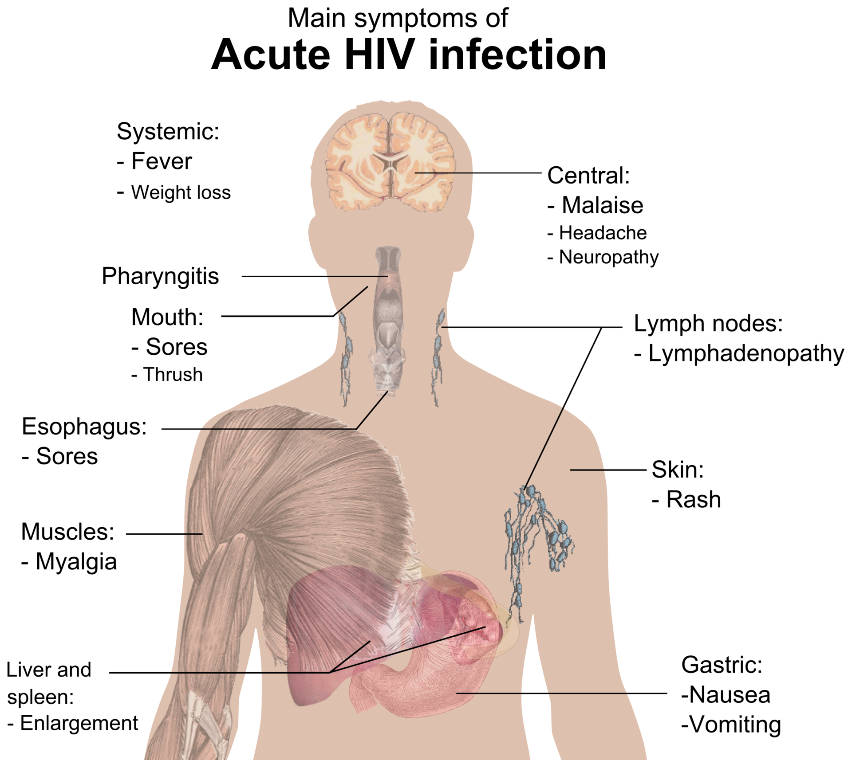
52
Fuente: Medical gallery of Mikael Häggström 2014
Notes:
Se estima que entre el 40 % y el 90 % de los clientes con infección aguda por el VIH presentan síntomas gripales que suelen aparecer días o semanas después de exponerse al virus, entre ellos:
fiebre,
fatiga,
anorexia,
salpullido (a menudo exantema maculopapular eritematoso),
faringitis,
linfadenopatía generalizada,
úlceras mucocutánea,
cefaleas,
meningitis aséptica,
radiculitis y mielitis.
Pueden presentarse junto con infecciones oportunistas (IO), candidiasis y herpes zóster (en caso de bajo conteo de CD4).
Estos síntomas no son exclusivos del VIH y pueden darse en muchas otras infecciones virales.
Recuerde que hay clientes con infección aguda por el VIH que no sentirán síntomas.

Slide 53
Pregunta
¿Por qué debes diagnosticar la infección aguda por el VIH?
53

Slide 54
Diagnóstico de la infección aguda por el VIH
Puede ocurrir que, durante una IAV, no haya anticuerpos o que estos estén por debajo del nivel detectable.
Los análisis serológicos que utilizan pruebas rápidas pueden dar negativo.
Las IAV pueden diagnosticarse con pruebas virales "directas", como las pruebas de antígenos del VIH o VIH ARN.
En caso de no realizarse una prueba de antígenos y VIH ARN, la PrEP debería postergarse por cuatro semanas si se sospecha de una IAV.
Repite la prueba serológica del VIH después de transcurridas cuatro semanas a fin de reevaluar la elegibilidad.
54

Slide 55
Pregunta
¿Quién está expuesto a riesgos significativos de infección por el VIH?
55

Slide 56
Riesgos significativos de infección por el VIH (basado en antecedentes de los últimos seis meses)
El cliente es sexualmente activo en un grupo poblacional con alta prevalencia de VIH (ya sea en el grupo poblacional general o en uno clave), ADEMÁS, informa CUALQUIERA de las siguientes conductas en los últimos seis meses:
Tiene relaciones por vía vaginal o anal sin condón con más de una pareja.
Tiene una pareja sexual expuesta a uno o más riesgos de infección por el VIH.
Tiene antecedentes de alguna ITS (basándose en análisis clínicos, tratamiento de los síntomas de las ITS o declaraciones propias).
Tiene antecedentes de uso de la profilaxis post-exposición (PEP).
El cliente menciona haber compartido instrumentos/equipos de inyección con otra persona en
los últimos seis meses.
El cliente informa haber tenido en los últimos seis meses* una pareja sexual que es VIH positiva Y que no ha seguido un tratamiento eficaz contra el VIH.
*Que haya seguido un TARV por menos de seis meses o que la adherencia al uso del medicamento haya sido irregular o se desconozca.
O BIEN
O BIEN
56

Slide 57
Tormenta de ideas en pequeños grupos
Cierra el manual para participantes. En tu grupo, elabora una lista de preguntas para identificar los riesgos significativos.
Recuerda que debes preguntar sobre la conducta sexual de la persona, la conducta sexual de su pareja, las cuestiones relacionadas con las parejas serodiscordantes y otros aspectos de la situación de una persona, por ejemplo, sus circunstancias de vida actual.
Elige a un integrante del grupo para que anote las preguntas en una hoja del cuaderno.
Cuando hayas terminado con la tormenta de ideas, busca la lista de ejemplos de preguntas de identificación en el manual. Compara tus preguntas con las de la lista. Toma nota de las preguntas que hayas pasado por alto. Asimismo, detecta las preguntas de tu lista que no aparezcan en el manual.
Tendrás 15 minutos para trabajar.
57

Slide 58
Identificación de riesgos significativos
Las preguntas de identificación deben estar planteadas en función de la conducta de las personas y no de su identidad sexual, y deben referirse a un período determinado (seis meses, etc.).
Es importante que los prestadores de servicios de salud de la PrEP adopten una actitud de sensibilidad, inclusión, no juzgamiento y ayuda.
Ten cuidado de no desarrollar un proceso de identificación que pueda desalentar el uso de la PrEP.
58
Notes:
Las preguntas no deben considerarse como un modo de racionar la PrEP o excluir a las personas de los servicios de la PrEP.
Las preguntas de identificación pueden utilizarse para presentarles a las personas la opción de utilizar la PrEP, así como ofrecerles este tratamiento a aquellos que acuden a los servicios de salud por otros motivos que no sean acceder específicamente a la PrEP.

Slide 59
Preguntas generales de identificación
Debe considerarse la posibilidad de ofrecer la PrEP cuando un cliente que procede de un grupo poblacional con alta prevalencia de VIH o que se encuentra en un entorno con alta prevalencia de VIH responde afirmativamente a alguna de las siguientes preguntas:
"En los últimos seis meses,...
...¿has tenido relaciones sexuales con más de una pareja?"
...¿has tenido relaciones sexuales sin condón?"
...¿has tenido relaciones sexuales con personas de las cuales no conozcas su estado serológico?"
...¿alguna de tus parejas ha estado expuesta a riesgo de infección por el VIH?"
...¿has tenido relaciones sexuales con una persona infectada por el VIH?"
59

Slide 60
Parejas serodiscordantes
La PrEP puede proteger al integrante de una pareja heterosexual serodiscordante que no esté infectado por el VIH si:
El integrante infectado por el VIH ha seguido un TARV por menos de seis meses.
El TARV tarda entre tres y seis meses en suprimir la carga viral.
En estudios realizados con parejas serodiscordantes, la PrEP ha servido como un puente de gran utilidad hasta alcanzar la total supresión de la carga viral durante este período.
La persona no infectada no confía en el nivel de adherencia al uso del medicamento de su pareja infectada por el VIH o tiene otras parejas sexuales además de la que está en tratamiento.
La persona no infectada tiene conocimiento de ciertas lagunas en la adherencia al uso del medicamento por parte de su pareja infectada por el VIH, o la pareja no habla abiertamente acerca de su adherencia al uso del medicamento y los resultados de sus pruebas de carga viral.
60
Notes:
Los TARV que suprimen la carga viral son muy eficaces a los fines de evitar la transmisión del virus a la pareja.
La PrEP sirve como una protección adicional para las parejas serodiscordantes en numerosas situaciones.
Por otra parte, ante cualquier signo de violencia en la pareja, conducta controladora o enojo o temor frente a preguntas relativas al tratamiento del VIH, debería comenzar a hablarse de la PrEP como medio para controlar el riesgo de contraer el VIH.

Slide 61
Para las personas con una pareja infectada por el VIH
Las siguientes preguntas te ayudarán a evaluar si la persona en cuestión es una buena candidata para recibir la PrEP:
"¿Tu pareja sigue algún TARV para el VIH?"
"¿Tu pareja sigue algún TARV desde hace más de seis meses?"
"¿Conversas acerca de la adherencia de tu pareja al tratamiento del VIH todos los meses?"
"¿Sabes cuál fue la última carga viral de tu pareja? ¿Cuál fue el resultado? ¿Cuándo se hizo la prueba?"
"¿Tienes deseos de tener hijos con tu pareja?"
"¿Tanto tú como tu pareja usan condón con regularidad?"
61

Slide 62
Otros factores sobre los cuales indagar
¿Hay aspectos de tu situación que pudieran indicar un mayor riesgo de infección por el VIH? Por ejemplo:
"¿Recibiste dinero, alojamiento, comida o regalos a cambio de sexo?"
"¿Te obligaron a tener relaciones sexuales contra tu voluntad?"
"¿Te agredieron físicamente, aun por parte de alguna pareja sexual?"
"¿Utilizaste la PEP para evitar contagiarte el VIH?"
"¿Tuviste alguna infección de transmisión sexual (ITS)?"
"¿Te inyectaste drogas u hormonas con elementos compartidos?"
"¿Consumiste drogas recreativas/psicofármacos?"
"¿Te echaron de tu casa?"
"¿Te mudaste a otro lugar?"
"¿Perdiste tu trabajo?"
"¿Tienes menos de 12 años de educación formal o abandonaste prematuramente la escuela?"
62

Slide 63
La creatinina y la depuración estimada de creatinina
El TDF puede estar vinculado a una pequeña reducción en la depuración estimada de la creatinina (TFGe) al inicio de la PrEP, que no suele seguir avanzando.
La PrEP no debe indicarse si la TFGe* es <60 ml/min.
*TFGe: tasa de filtración glomerular estimada según la ecuación de Cockroft-Gault: Depuración estimada de creatinina = [140-edad (en años)] x peso (en kg) x f siendo f=1,23 para los hombres y 1,04 para las mujeres Creatinina en suero (μmol/L)
63

Slide 64
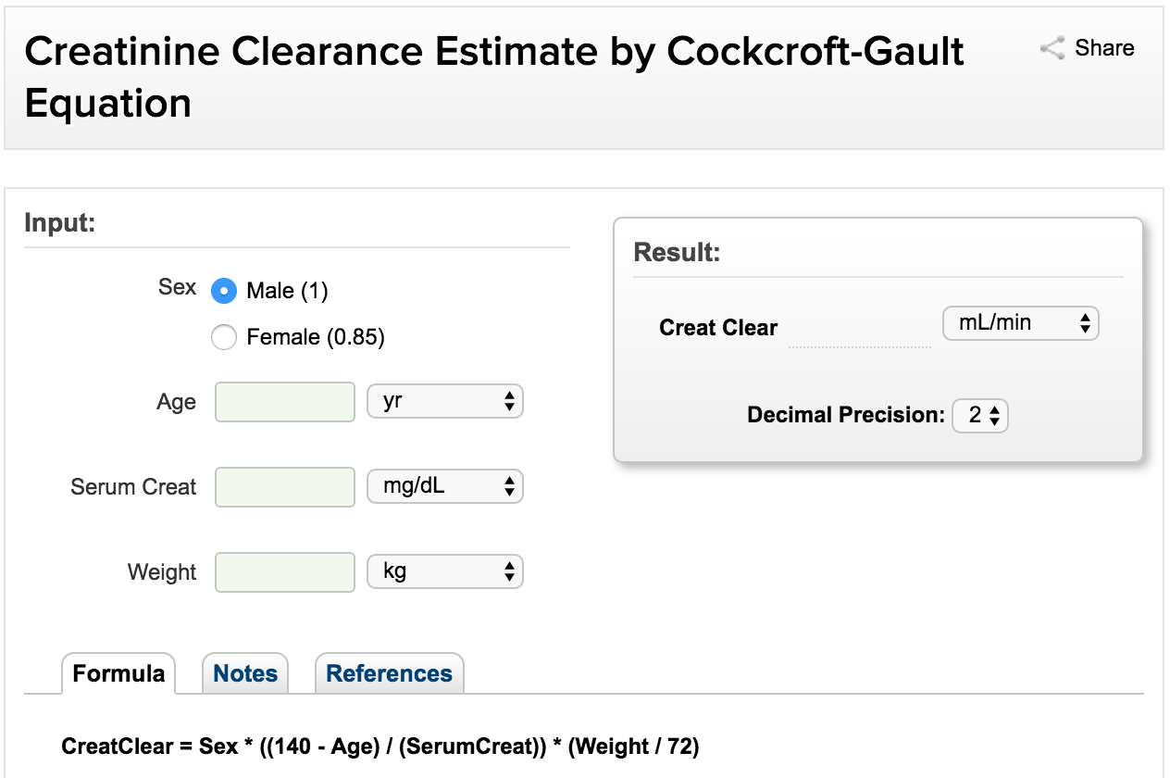
Calculadora en línea de la fórmula de Cockroft-Gault
http://reference.medscape.com/calculator/creatinine-clearance-cockcroft-gault
64
Notes:
Además, puedes utilizar calculadoras en línea para calcular la TFGe.
Usemos el ejemplo de una mujer de 26 años con un peso de 55 kg y un nivel de creatinina en suero de 6,9 μmol/L.

Slide 65
Pregunta
¿La PrEP es segura durante el embarazo?
65

Slide 66
El uso de la PrEP durante el embarazo
El uso de TDF en mujeres embarazadas parece seguro, pero los datos existentes provienen de estudios realizados con mujeres infectadas por el VIH que siguen algún TARV.
Entre las mujeres embarazadas no infectadas por el VIH, los datos referentes a la seguridad del uso de TDF se obtienen de estudios efectuados con mujeres monoinfectadas con hepatitis B (VHB).
Los beneficios que la PrEP ofrece para las mujeres expuestas a riesgo elevado de contraer el VIH parecen superar cualquier riesgo de PrEP observado hasta la fecha.
La OMS recomienda continuar con la PrEP durante el embarazo y la lactancia en las mujeres expuestas a riesgos significativos de infección por el VIH.
No obstante, aún debe hacerse una observación continua de este grupo poblacional.
66
Notes:
La seguridad del uso de TDF en mujeres embarazadas que padecen hepatitis B crónica (VHB) y en mujeres embarazadas que viven con el VIH ha sido evaluada en numerosos controles sistemáticos.
Los estudios FEM-PrEP y Partners PrEP han evaluado los efectos adversos de la PrEP vinculados al embarazo, pero el uso del medicamento del estudio fue interrumpido una vez que se confirmó el embarazo de las mujeres en los ensayos. Por consiguiente, no se evaluaron los efectos de la PrEP en el transcurso de todo el embarazo.
El uso de TDF durante el embarazo parece ser seguro y si bien los datos referentes a su seguridad son alentadores, la mayoría no proviene del grupo poblacional de interés, que es el de las mujeres no infectadas por el VIH.
Los beneficios que la PrEP ofrece para las mujeres expuestas a riesgo elevado de contraer el VIH parecen superar cualquier riesgo observado hasta la fecha.
A medida que la PrEP sea implementada en las mujeres en etapa de gestación, será importante seguir observando los resultados obtenidos en las madres, el período de embarazo y los niños a fin de poder confirmar esta seguridad que sugieren los estudios de control realizados hasta la fecha.

Slide 67
Estar dispuesto a utilizar la PrEP según lo prescrito
Los clientes deben recibir educación y asesoramiento para tomar una decisión informada sobre la PrEP.
No debe presionarse a los clientes para que comiencen a utilizar la PrEP.
67
Notes:
Los clientes deben recibir educación y asesoramiento para tomar una decisión informada sobre la PrEP.
No debe presionarse a los clientes para que comiencen a utilizar la PrEP.

Slide 68
Repaso de los criterios de elegibilidad
Ser seronegativo al VIH.
Que no existan sospechas de una infección aguda por el VIH.
Estar expuesto a riesgos significativos de infección por el VIH.
Tener una depuración de creatinina (TFGe) >60 ml/min.
Estar dispuesto a utilizar la PrEP según lo prescrito.
68

Slide 69
ALMUERZO
69

Slide 70
Formulario estándar de identificación para la PrEP
En la sesión de tormenta de ideas, identificamos los tipos de preguntas que debes hacer a fin de determinar la elegibilidad de los clientes para la PrEP.
El uso de un formulario estándar sirve para asegurarse de que la identificación se realice de manera congruente y esté bien documentada.
Busca el formulario de identificación de riesgos significativos y elegibilidad para la profilaxis pre-exposición (PrEP) que se encuentra en el manual para participantes.
70

Slide 71
Escenarios clínicos para debatir en pequeños grupos
Lee el escenario clínico asignado a tu grupo.
Debate las preguntas referidas al escenario.
Durante el debate, consulta el formulario de identificación para la PrEP cuando sea necesario.
Tendrás 10 minutos para trabajar.
71

Slide 72
Escenario clínico 1
José es un hombre de 22 años que acude a los servicios de salud porque está interesado en comenzar a utilizar la PrEP. Menciona que no siempre utiliza condón cuando mantiene relaciones sexuales con su pareja de sexo masculino que está infectado por el VIH. Su pareja goza de buena salud y ha seguido un TARV durante 4 años. Asimismo, su carga viral de VIH más reciente, que es "de hace algunos meses", fue de 1200 copias/mL. Su última relación sexual sin protección fue la semana pasada. José goza de buena salud, no toma medicamentos, y el resultado actual de su prueba rápida de anticuerpos del VIH es negativo.
¿José es un buen candidato para utilizar la PrEP?
De ser así, ¿qué aspectos tuviste en cuenta para determinar la elegibilidad?
72
Notes:
¿José es un buen candidato para utilizar la PrEP?
Sí
De ser así, ¿qué aspectos tuviste en cuenta para determinar la elegibilidad?
José corre riesgos significativos de infección por el VIH (relaciones sexuales sin condón, pareja con VIH).
La carga viral de la pareja de José.
El período de ventana de la prueba rápida de anticuerpos del VIH.
Ninguna otra cuestión de elegibilidad. Cualquier posible desafío u obstáculo modificable no debería tenerse en cuenta en la elegibilidad. Por ejemplo, sabemos que "goza de buena salud", por lo tanto, es posible que tenga poca experiencia con tomar medicamentos a diario. La adquisición del hábito puede ser un tema para incluir en el asesoramiento y la educación sobre la adherencia al uso del medicamento.

Slide 73
Escenario clínico 2
María es una mujer de 18 años que asiste a los servicios de salud porque se siente enferma y teme estar infectada por el VIH. Explica a regañadientes que, durante el año anterior, había recibido dinero o regalos a cambio de sexo para mantener a sus dos hijos. No todas sus parejas habían usado condones y desconoce si son portadoras del VIH. María cuenta que se ha sentido agotada y enferma en las últimas semanas. El resultado actual de su prueba rápida de anticuerpos del VIH es negativo.
¿María es una buena candidata para utilizar la PrEP?
De ser así, ¿por qué?
¿Qué otra información necesitarías para determinar su elegibilidad?
73
Notes:
¿María es una buena candidata para utilizar la PrEP?
Sí, siempre y cuando no tenga una IAV o una depuración de creatinina superior a 60 ml/min.
De ser así, ¿por qué?
María está expuesta a riesgos significativos (varias parejas y, a veces, sin condones).
¿Qué otra información necesitarías para determinar su elegibilidad?
Debe descartarse la posibilidad de que se trate de una IAV.
Debe determinarse la depuración de creatinina.

Slide 74
Escenario clínico 3
Geraldine es una esposa y madre de 30 años que viene a los servicios de salud porque se enteró de que puede recibir medicamentos para prevenir infectarse por el VIH. Sospecha de que su marido se estuvo inyectando drogas porque tiene marcas de pinchazos en los brazos. Geraldine tiene miedo de que su marido tenga el VIH y la contagie. Menciona que su marido no se realizó ninguna prueba. El resultado actual de la prueba rápida de anticuerpos del VIH de Geraldine es negativo.
¿Geraldine es una buena candidata para utilizar la PrEP?
De ser así, ¿por qué?
¿Qué otra información necesitarías para determinar su elegibilidad?
74
Notes:
¿Geraldine es una buena candidata para utilizar la PrEP?
Sí
De ser así, ¿por qué?
Geraldine corre riesgos significativos (es posible que su pareja se inyecte drogas).
¿Qué otra información necesitarías para determinar su elegibilidad?
Debe descartarse la posibilidad de que se trate de una IAV y debe determinarse la depuración de creatinina.

Slide 75
Escenario clínico 4
Daniel es un hombre de 25 años que asiste a los servicios de salud para tratarse unas "ampollas". Menciona que, durante los últimos días, tuvo algunas ampollas dolorosas alrededor de la boca y en los genitales. Se niega a hablar sobre sus relaciones sexuales, pero cuenta que es un hombre casado y afirma serle fiel a su esposa. Pregunta si puede tomar un comprimido para tratar las ampollas en los servicios de salud para que su esposa o los vecinos no se enteren de que le recetaron comprimidos. Daniel no quiere tomar ningún medicamento de manera constante, dado que sus vecinos o la Iglesia podrían descubrirlo y llegar a la conclusión de que está infectado por el VIH. Se rehúsa a hacerse una prueba del VIH.
¿Daniel es un buen candidato para utilizar la PrEP?
¿Por qué?
75
Notes:
¿Daniel es un buen candidato para utilizar la PrEP?
No en esta consulta.
¿Por qué?
Daniel posiblemente está expuesto a riesgos significativos (una posible ITS), pero se negó a hacerse una prueba del VIH.

Slide 76
RECESO
76

Slide 77
Consulta del capacitador sobre el juego de roles
Teniendo en cuenta el juego de roles, ¿cómo completarías la sección 5 del formulario de identificación? ¿Qué otra información necesitarías reunir para determinar la elegibilidad?
¿Cuál fue la mayor dificultad que encontraste en esta identificación?
¿Cómo resolvió los desafíos el prestador de servicios de salud?
¿Qué otras preguntas o comentarios deseas hacer sobre el juego de roles?
77

Slide 78
Escenario 1 del juego de roles sobre la identificación
Busca el escenario 1 del juego de roles sobre la identificación en el manual.
Decide quién desempeñará el rol de prestador de servicios de salud y quién el de cliente.
Realiza una práctica breve. El cliente deberá utilizar la información del escenario 1 del juego de roles sobre la identificación que aparece en el manual para participantes.
El prestador de servicios de salud deberá utilizar y completar el formulario de identificación como si estuviera entrevistando a un cliente real. Empieza con la sección 3 del formulario.
Mientras practicas, observaré y elegiré a una pareja para que hagan la dramatización. No te diré a qué pareja elegiré, por lo que deberás estar preparado para actuar.
Tendrás 15 minutos para trabajar.
78

Slide 79
Consulta sobre el escenario 1 del juego de roles sobre la identificación
Teniendo en cuenta el juego de roles, ¿cómo completarías la sección 5 del formulario? ¿Qué otra información necesitarías para determinar la elegibilidad?
¿Qué aprendiste con este juego de roles?
¿Qué funcionó mejor? ¿Por qué?
¿Qué fue lo más difícil? ¿Por qué?
¿Cómo podrías afrontar los desafíos? ¿Qué estrategias implementarías?
79

Slide 80
Consulta sobre el desempeño en el juego de roles sobre la identificación
Teniendo en cuenta el juego de roles, ¿cómo completarías la sección 5 del formulario? ¿Qué otra información necesitarías para determinar la elegibilidad?
¿Qué aprendiste con este juego de roles?
¿Qué funcionó mejor? ¿Por qué?
¿Qué fue lo más difícil? ¿Por qué?
¿Cómo podrías afrontar los desafíos? ¿Qué estrategias implementarías?
80

Slide 81
Escenario 2 del juego de roles sobre la identificación
Busca el escenario 2 del juego de roles sobre la identificación en el manual.
Los participantes que desempeñaron el rol de prestador de servicios de salud en el escenario 1 del juego de roles deberían desempeñar el rol de cliente, y viceversa.
Realiza una práctica breve. El cliente deberá utilizar la información del escenario 2 del juego de roles sobre la identificación que aparece en el manual para participantes.
El prestador de servicios de salud deberá utilizar y completar el formulario de identificación como si estuviera entrevistando a un cliente real. Empieza con la sección 3 del formulario.
Mientras practicas, observaré y elegiré a una pareja para que hagan la dramatización. No te diré a qué pareja elegiré, por lo que deberás estar preparado para actuar.
Tendrás 15 minutos para trabajar.
81

Slide 82
Consulta sobre el escenario 2 del juego de roles sobre la identificación
Teniendo en cuenta el juego de roles, ¿cómo completarías la sección 5 del formulario? ¿Qué otra información necesitarías para determinar la elegibilidad?
¿Qué aprendiste con este juego de roles?
¿Qué funcionó mejor? ¿Por qué?
¿Qué fue lo más difícil? ¿Por qué?
¿Cómo podrías afrontar los desafíos? ¿Qué estrategias implementarías?
82

Slide 83
Resumen del Módulo 2
Elegibilidad, identificación, efectos secundarios y contraindicaciones para la PrEP
Los prestadores de servicios de salud deben informar y asesorar a los potenciales clientes de la PrEP, así como realizar evaluaciones de riesgo individualizadas.
La elegibilidad para la PrEP incluye:
Estar expuesto a riesgos significativos de infección por el VIH.
Ser seronegativo al VIH.
Que no existan sospechas de una infección aguda por el VIH.
Que no haya contraindicaciones para los ARV utilizados en el régimen de la PrEP.
Estar dispuesto a utilizar la PrEP según lo prescrito.
Las preguntas de identificación para la PrEP deben estar planteadas en función de la conducta de la persona.
La presencia de efectos secundarios en los estudios clínicos fue muy poco frecuente y, cuando los hubo, fueron leves.
Las contraindicaciones para la PrEP incluyen:
Estar infectado por el VIH o que existan sospechas de ser portador del virus.
Padecer insuficiencia renal, determinada por un nivel de depuración estimada de creatinina <60 ml/min.
83

Slide 84
Módulo 3
Nociones fundamentales de la PrEP
Identificación y elegibilidad para la PrEP
3
Primera consulta de la PrEP y consultas de seguimiento
84

Slide 85
Módulo 3: objetivos de aprendizaje
Al terminar el Módulo 3, los participantes serán capaces de:
Indicar los procedimientos para la primera consulta de la PrEP.
Demostrar que conocen las directrices nacionales y los algoritmos locales para las pruebas del VIH.
Describir el fundamento y contenido del asesoramiento breve que deben brindar en la primera consulta de la PrEP.
Seguir el proceso de asesoramiento integrado basado en el paso siguiente (iNSC) a fin de asesorar a los clientes sobre la salud sexual y la adherencia al uso del medicamento de la PrEP.
85

Slide 86
Módulo 3: objetivos de aprendizaje, cont.
Al terminar el Módulo 3, los participantes serán capaces de:
Especificar los procedimientos recomendados para las consultas de seguimiento de la PrEP.
Describir el fundamento y contenido del asesoramiento que deben brindar en cada una de las consultas de seguimiento.
Nombrar los desafíos típicos que los servicios de salud y los prestadores de servicios de salud pueden afrontar cuando implementan la PrEP, así como las estrategias para superarlos.
86

Slide 87
Procedimientos recomendados en la primera consulta de la PrEP
Investigación | Fundamento
Prueba del VIH (mediante los algoritmos de las directrices nacionales sobre los servicios de pruebas del VIH) | Evaluar el estado serológico del cliente. Revisar la lista de síntomas relacionados con una posible infección aguda por el VIH.
Creatinina en suero | Identificar las disfunciones renales pre-existentes.
Antígeno de superficie de la hepatitis B (HBsAg) | Detectar las infecciones por hepatitis B (VHB) no diagnosticadas. Identificar a los candidatos aptos para recibir la vacuna contra la hepatitis B.
Examen de RPR | Diagnosticar y tratar las infecciones por sífilis.
Identificación de las ITS | Diagnosticar y tratar las ITS. Realizar análisis de los síntomas o de diagnóstico de las ITS, dependiendo de las directrices locales.
Prueba de embarazo | Determinar la existencia de embarazo.
Breve asesoramiento | Evaluar si el cliente está expuesto a riesgos significativos de infección por el VIH. Evaluar las posibles opciones de prevención del VIH y entregar condones y lubricantes. Hablar acerca del deseo y la voluntad de utilizar la PrEP. Desarrollar un plan para un uso eficaz de la PrEP, así como de salud sexual y reproductiva.
87

Slide 88
Asesoramiento sobre la PrEP en la primera consulta
El asesoramiento en la primera consulta ha de enfocarse en:
Crear mayor conciencia sobre la PrEP como opción.
Ayudar a que el cliente pueda decidir si la PrEP es adecuada para él.
Preparar a las personas para comenzar a utilizar la PrEP.
Explicar cómo funciona la PrEP.
Ofrecer recomendaciones básicas.
Describir la importancia de la adherencia al uso del medicamento y las consultas de seguimiento.
Detallar los potenciales efectos secundarios de la PrEP.
Reconocer los síntomas de las infecciones agudas por el VIH.
Desarrollar un plan específico de la PrEP.
Hablar sobre la salud sexual y las medidas de reducción de daños.
88
Notes:
Antes de que el cliente comience a utilizar la PrEP, deberías asesorarlo (este es el último de los procedimientos recomendados en la diapositiva anterior).
El asesoramiento en la primera consulta debería enfocarse en estas áreas.

Slide 89
Asesoramiento sobre la PrEP en la primera consulta, cont.
Evaluar si el cliente comprende que la protección que ofrece la PrEP no es totalmente eficaz.
Explicar por qué es necesario repetir las consultas clínicas y los análisis de sangre.
Información adicional para las mujeres:
La PrEP no afecta la eficacia de los anticonceptivos hormonales.
La PrEP no evita embarazos.
La PrEP se puede seguir utilizando durante los períodos de embarazo y lactancia.
89

Slide 90
Asesoramiento sobre la PrEP
Durante el asesoramiento, "evalúe si el cliente comprende que la PrEP no ofrece una protección total, no previene otras ITS ni evita embarazos no deseados. Por consiguiente, la PrEP debe usarse como parte de un conjunto de servicios de prevención del VIH (que incluya condones, lubricantes, anticonceptivos, asesoramiento sobre la reducción de riesgos y el tratamiento de las ITS)".".
90
Fuente: From the Southern African Clinician Society Guidelines for Provision of PrEP)

Slide 91
Mensaje de asesoramiento clave en la primera consulta: eficacia de la PrEP
¡La PrEP funciona cuando se administra según lo prescrito!
La PrEP alcanza su máxima eficacia después de siete dosis diarias.
La PrEP no previene la mayoría de las infecciones de transmisión sexual más allá del VIH. El uso del condón en todos los actos sexuales ofrece cierta protección contra la mayoría de estas infecciones.
La PrEP no evita embarazos. Usa anticonceptivos eficaces si no deseas un embarazo.
La PrEP es segura.
91
Notes:
Estos son mensajes clave que debería transmitir durante el asesoramiento en la primera visita. Estos mensajes resaltan cuándo la PrEP da mejores resultados.

Slide 92
Mensaje de asesoramiento clave en la primera consulta: fomentar la adherencia al uso del medicamento
Implementar la PrEP todos los días es más fácil si conviertes el consumo de los comprimidos en un hábito diario y lo asocias a alguna otra actividad que realizas sin falta diariamente.
Si te olvidas de tomar algún comprimido, tómalo apenas te percates de ello.
Los comprimidos de la PrEP pueden tomarse en cualquier momento del día, con o sin comida.
La PrEP es segura y eficaz, incluso si utilizas anticonceptivos hormonales, hormonas sexuales o medicamentos de venta libre.
El consumo de alcohol no afecta la seguridad ni la eficacia de la PrEP, pero sí puede hacer que te olvides de tomar los comprimidos de la PrEP.
92
Notes:
Estos mensajes ayudarán al cliente a cumplir con el régimen de la PrEP.

Slide 93
Tormenta de ideas en pequeños grupos
Cierra el manual para participantes.
Debate en tu grupo sobre una de estas preguntas:
1) ¿Cuáles son algunas de las causas comunes por las que hay un bajo nivel de adherencia al uso del medicamento? Recuerda incluir causas individuales, estructurales y relacionadas con el medicamento.
2) ¿Qué pueden hacer los prestadores de servicios de salud para fomentar y apoyar la adherencia al uso del medicamento? Incluye estrategias de asesoramiento y programáticas.
Elige a un integrante del grupo para que anote las preguntas en una hoja del cuaderno.
Tendrás 10 minutos para trabajar.
93

Slide 94
Causas frecuentes de un bajo nivel de adherencia al TARV
Factores individuales
Factores médicos
Efectos adversos
Distancia hasta los servicios de salud
Factores estructurales
Olvidarse las dosis
Estar fuera de casa
Cambios en la rutina diaria
Depresión u otras enfermedades
Conocimiento limitado de los beneficios del tratamiento
Falta de interés o deseo por tomar los medicamentos
Consumo de sustancias o alcohol
No tener un entorno de apoyo
Miedo a posible estigma y discriminación
Complejidad de los regímenes de dosificación
Molestias relacionadas con los comprimidos
Restricciones dietéticas (la PrEP requiere el consumo de un solo comprimido y no hay restricciones dietéticas)
Cantidad de costos médicos directos e indirectos
Tiempos prolongados de espera para recibir atención y obtener renovaciones
Acceso a farmacias
94
Notes:
Recuerda que las causas de un bajo nivel de adherencia al uso del medicamento pueden estar relacionadas con el cliente, el régimen de medicación del TARV o el sistema de salud.

Slide 95
Comprender la diferencia entre la falta de adherencia al uso del medicamento voluntaria e involuntaria
Falta de adherencia al uso del medicamento voluntaria | Falta de adherencia al uso del medicamento involuntaria
No estar convencido de que la PrEP sea necesaria. No creer que la PrEP funcione o esté funcionando. Sentir displacer con la idea de tomar comprimidos. Haber sufrido efectos secundarios; deseos de evitar los efectos secundarios. Haber sufrido estigma durante el uso de la PrEP. | Haberse olvidado de tomar un comprimido. Haberse olvidado de renovar la receta médica. Tener otras prioridades en pugna (p. ej., trabajo, niños a su cuidado). Tener dificultades para organizarse y realizar una planificación. Padecer depresión u otras enfermedades mentales no tratadas. No poder costear la PrEP (en los casos en los que los clientes deben pagarse los servicios de la PrEP).
95
Notes:
Es útil pensar sobre la falta de adherencia al uso del medicamento en términos de falta de adherencia voluntaria e involuntaria para mejorar las estrategias de apoyo a la adherencia.

Slide 96
Comprender la diferencia entre la falta de adherencia al uso del medicamento voluntaria e involuntaria, cont.
Falta de adherencia al uso del medicamento voluntaria | Falta de adherencia al uso del medicamento involuntaria
No creer que sea necesario tomar los comprimidos todos los días. No querer tomar los comprimidos con alcohol u otras drogas. Desear evitar que otras personas vean que toma comprimidos. | No desear/no tener tiempo/no poder asistir a los servicios de salud. Estar disconforme con la relación con el prestador de servicios de salud. No tener lugar para guardar los medicamentos. Seguir teniendo problemas con el consumo de sustancias, en especial, con el alcohol u otras drogas. No tener alimentos suficientes para tomar los comprimidos.
96

Slide 97
Adherencia al uso del medicamento: enseñanzas de los programas de TARV
Los prestadores de servicios de salud pueden incidir de manera positiva en la adherencia al uso del medicamento al hacer lo siguiente:
Facilitar un conocimiento y comprensión precisos de los beneficios y requisitos de la medicación.
Prever y tratar los efectos secundarios.
Controlar el nivel de adherencia.
Identificar el apoyo social.
Fomentar el optimismo en cuanto a la medicación.
Desarrollar la propia eficacia respecto de la adherencia.
Crear una rutina diaria en la cual incorporar las dosis regulares.
Mantener una línea abierta de comunicación con los clientes de la PrEP.
97
Notes:
Los prestadores de servicios de salud pueden fomentar la adherencia al uso del medicamento implementando algunas de las estrategias generales de los programas de TARV que han resultado eficaces para incidir de manera positiva en la adherencia.

Slide 98
Enfoques para mejorar la adherencia al uso del medicamento de la PrEP
Aspecto de apoyo | Opciones del prestador de servicios de salud
Conocimiento adecuado y preciso de la PrEP | Explicar brevemente los siguientes temas o brindar material al respecto: indicaciones para la medicación; beneficios y riesgos previstos de la medicación; administración de las dosis (un comprimido diario), y pasos a seguir si se omite una o más dosis. Evaluar si se tiene información equivocada.
Prever y tratar los efectos secundarios | Informar sobre los efectos secundarios esperables, su duración y cómo tratarlos. Describir los signos y síntomas de las infecciones agudas por el VIH y explicar cómo obtener una evaluación y atención médica oportunas.
Fomentar la propia eficacia | Fomentar conversaciones sobre la percepción personal de los riesgos del VIH. Recomendar o brindar herramientas conducentes a la adherencia al uso del medicamento: cajas de comprimidos; aplicaciones para el teléfono móvil, servicios de recordatorio por SMS o mensaje telefónico.
Rutina diaria | Hablar sobre cómo combinar la dosis diaria con otras actividades de todos los días y qué hacer cuando se está fuera de casa.
98
Notes:
El prestador de servicios de salud puede recurrir a cada una de las opciones/estrategias de la derecha para abordar cada uno de los aspectos de apoyo de la izquierda.

Slide 99
Enfoques para mejorar la adherencia al uso del medicamento de la PrEP, cont.
Aspecto de apoyo | Opciones del prestador de servicios de salud
Apoyo del prestador de servicios de salud | Evaluar regularmente el nivel de adherencia al uso del medicamento. Pedir al cliente que haga un informe. Llenar el registro de recetas médicas/consultas. Utilizar nuevas tecnologías (recordatorios vía texto). Ofrecer servicios de apoyo clínico aliados (p. ej., farmacéuticos).
Apoyo social | Hablar sobre la privacidad del cliente que utiliza la PrEP. Ofrecer la posibilidad de reunirse con la pareja o los familiares si le ofrecen apoyo.
Salud mental y abuso de sustancias | Considerar la posibilidad de realizar una identificación para detectar problemas de depresión o abuso de sustancias. Brindar servicios de tratamiento para la salud mental o el abuso de sustancias y para la prevención de recaídas, o hacer la derivación correspondiente.
Dificultades de los grupos poblacionales | Considerar la posibilidad de ofrecer apoyo adicional para la adherencia al uso del medicamento en los casos de: adolescentes; personas con vivienda inestable; mujeres transgénero, y otras personas expuestas a factores de estrés específicos susceptibles de atentar contra la adherencia al uso del medicamento.
99
Notes:
El prestador de servicios de salud puede recurrir a cada una de las opciones/estrategias de la derecha para abordar cada uno de los aspectos de apoyo de la izquierda.

Slide 100
Evaluaciones sobre la adherencia al uso del medicamento
Preguntar en cada consulta sobre el nivel de adherencia al uso del medicamento:
Animar a los clientes que utilizan la PrEP a hacer un informe para comprender qué piensan sobre su nivel de adherencia.
Preguntar sobre el nivel de adherencia en los últimos tres días (recuerdo de corto plazo).
Evitar juzgar al cliente para fomentar una descripción realista y honesta.
Métodos adicionales para controlar la adherencia:
antecedentes de renovación de recetas médicas;
conteo de comprimidos;
nivel de medicación en sangre, y
muestra de cabello para analizar el nivel de medicación.
100
Notes:
Ten en cuenta que analizar los niveles de medicación en la sangre y las muestras de cabello es más costoso que el resto de las opciones.

Slide 101
Promoción de la adherencia al uso del medicamento
Existen varias formas posibles de fomentar la adherencia al uso del medicamento:
entrevistas motivacionales;
asesoramiento para decisiones informadas (ICC);
asesoramiento integrado basado en el paso siguiente (iNSC);
entre otras.
101

Slide 102
Asesoramiento integrado basado en el paso siguiente (iNSC)
El asesoramiento integrado basado en el paso siguiente (iNSC) se utilizó en el estudio iPrEx OLE para asesorar a las personas sobre la promoción de la salud sexual en general, con un énfasis específico en la adherencia al uso del medicamento para personas que utilizan la PrEP.
El iNSC se implementa cuando se entregan resultados negativos de la prueba del VIH y sirve como herramienta de asesoramiento sobre el VIH antes y después de la prueba, así como sobre la adherencia al uso del medicamento en el curso de una conversación breve, con objetivos puntuales y personalizada.
102

Slide 103
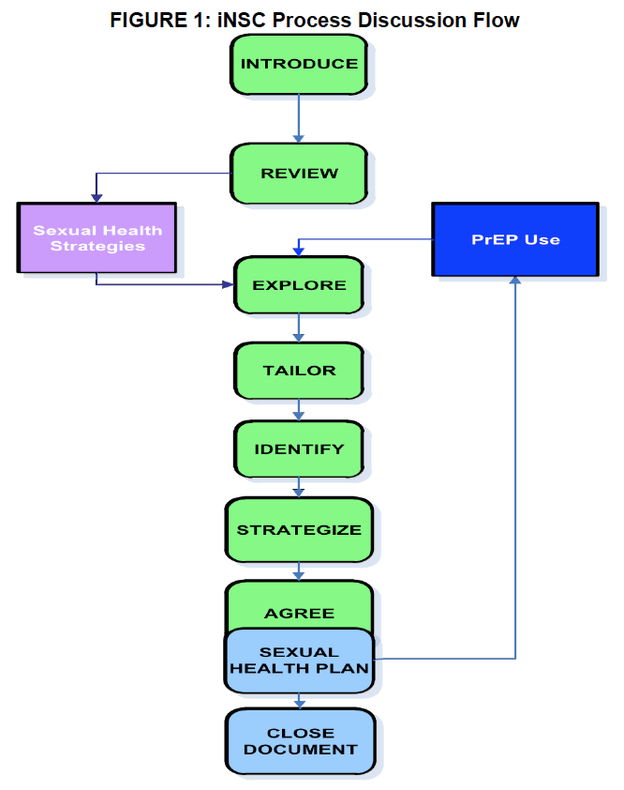
103
Notes:
Esta es la secuencia recomendada para un proceso de asesoramiento paso a paso que conduzca a estrategias claras y planes formales para el uso de la PrEP y cuestiones de salud sexual no vinculadas a la PrEP.

Slide 104
Paso del iNSC | Componentes esenciales | Ejemplos de ayuda
Presentar la sesión de asesoramiento. | Explicar de qué se está hablando y por qué. Pedir permiso para continuar. | Me gustaría dedicar unos minutos a charlar contigo acerca de tus objetivos y las posibles formas de lograrlos. ¿Te parece bien?
Evaluar las experiencias del cliente. | Preguntar al cliente sobre sus conocimientos previos de la PrEP y cómo los adquirió. | Gracias. ¿Puedes contarme un poco acerca de lo que sabes sobre la PrEP y cuál ha sido tu experiencia con ella?
Indagar sobre las cuestiones específicas de cada cliente que simplifican o complican su contexto. | Utilizar preguntas abiertas para indagar acerca de los factores o situaciones que ayudan a facilitar la administración de los comprimidos, así como de aquellos que la dificultan o complican. | ¿Cuáles piensas que son los aspectos que facilitan o dificultan la utilización de la PrEP?
Adaptar el debate a fin de centrar la atención en cómo hacer que sea más fácil tomar los comprimidos. | Aquí se debe hacer pausa para que el prestador/asesor de servicios de salud pueda evaluar qué información reunida en los pasos previos puede usar para adaptar la siguiente pregunta. | Dame un momento para pensar acerca de lo comentado.
Identificar las necesidades vinculadas a la adherencia al uso del medicamento. | Orientar la conversación para conocer la opinión de los participantes sobre cuáles son los elementos que les servirían para incorporar la PrEP en sus vidas diarias. | Teniendo en cuenta tu situación actual, ¿qué condiciones deberían darse para que resulte más fácil la incorporación de este régimen en tu vida diaria?
Crear estrategias con el participante en el paso siguiente. | Trabajar con cada participante a fin de identificar una o algunas estrategias viables para aumentar el uso eficaz de la PrEP. | ¿Cómo podría darse? ¿Qué ideas se te ocurren para abordar esta cuestión?
Acordar cuál será la próxima estrategia. | Preguntar a los participantes qué estrategia(s) están dispuestos a probar o seguir utilizando. | De las cuestiones sobre las que hemos estado hablando hasta ahora, ¿cuál estarías dispuesto a probar de aquí en adelante hasta nuestra próxima consulta?
Cerrar/documentar. | Hacer un resumen de lo hablado y agradecerle al cliente. | Según lo que he entendido, ______ te sería de gran ayuda para incorporar la PrEP en tu vida y lo pondrás en práctica de aquí en adelante hasta nuestra próxima consulta. Gracias por tu tiempo, y espero que volvamos a hablar pronto.
104
Amico K. R., McMahan V., Goicochea P. y colaboradores. Supporting study product use and accuracy in self-report in the iPrEx study: next step counseling and neutral assessment. AIDS and behavior. Julio del 2012;16(5):1243-1259

Slide 105
Escenario clínico para el juego de roles
Ana es una trabajadora sexual que está interesada en comenzar a utilizar la PrEP. Usa condones durante las relaciones sexuales con sus clientes, pero no con su pareja de hace tiempo, de la cual desconoce su estado serológico. Se hizo una prueba del VIH que dio negativo hace 6 meses, y quiere evitar contagiarse el VIH dado que le gustaría tener un bebé con su pareja. Usa anticonceptivos hormonales inyectables ya que solía olvidarse de tomar a diario los anticonceptivos orales.
Ahora haremos el juego de roles de este escenario. Observa el juego de roles y sigue la tabla de pasos del iNSC que aparece en el manual.
Mientras ves la dramatización, piensa cómo usarías el iNSC en este escenario.
105

Slide 106
Consulta sobre el juego de roles
¿Qué tan bien el prestador de servicios de salud siguió los pasos del iNSC?
¿Qué tipos de ejemplos de ayuda o estrategias funcionaron mejor? ¿Por qué?
¿Cuáles fueron los aspectos más desafiantes del asesoramiento?
¿Cómo resolvió el prestador de servicios de salud los desafíos?
¿Qué otras preguntas o comentarios tienes sobre el iNSC hasta el momento?
106

Slide 107
RECESO
107

Slide 108
Escenario 1 del juego de roles sobre el iNSC
Busca el escenario 1 del juego de roles sobre el iNSC en el manual.
Decide quién desempeñará el rol de prestador de servicios de salud y quién el de cliente.
Realiza una práctica breve. El cliente deberá utilizar la información del escenario 1 del juego de roles sobre el iNSC que aparece en el manual para participantes.
El prestador de servicios de salud deberá utilizar los pasos del iNSC y los ejemplos de ayuda como si estuviera asesorando a un cliente real.
Mientras practicas, observaré y elegiré a una pareja para que hagan la dramatización. No te diré a qué pareja elegiré, por lo que deberás estar preparado para actuar.
Tendrás 15 minutos para trabajar.
108

Slide 109
Consulta sobre el escenario 1 del juego de roles sobre el iNSC
¿Qué aprendiste con este juego de roles?
¿Qué funcionó mejor? ¿Por qué?
¿Qué fue lo más difícil? ¿Por qué?
¿Cómo podrías afrontar los desafíos? ¿Qué estrategias implementarías?
109

Slide 110
Consulta sobre el desempeño en el juego de roles sobre el iNSC
¿Qué tan bien el prestador de servicios de salud siguió los pasos del iNSC?
¿Qué tipos de ejemplos de ayuda o estrategias funcionaron mejor? ¿Por qué?
¿Cuáles fueron los aspectos más desafiantes del asesoramiento?
¿Cómo resolvió el prestador de servicios de salud los desafíos?
¿Qué podría mejorar el prestador de servicios de salud la próxima vez?
110

Slide 111
Escenario 2 del juego de roles sobre el iNSC
Busca el escenario 2 del juego de roles sobre el iNSC en el manual.
Los participantes que desempeñaron el rol de prestador de servicios de salud en el escenario 1 del juego de roles deberían desempeñar el rol de cliente, y viceversa.
Realiza una práctica breve. El cliente deberá utilizar la información del escenario 2 del juego de roles sobre el iNSC que aparece en el manual para participantes.
El prestador de servicios de salud deberá utilizar los pasos del iNSC y los ejemplos de ayuda como si estuviera asesorando a un cliente real.
Mientras practicas, observaré y elegiré a una pareja para que hagan la dramatización. No te diré a qué pareja elegiré, por lo que deberás estar preparado para actuar.
Tendrás 15 minutos para trabajar.
111

Slide 112
Consulta sobre el escenario 2 del juego de roles sobre el iNSC
¿Qué aprendiste con este juego de roles?
¿Qué funcionó mejor? ¿Por qué?
¿Qué fue lo más difícil? ¿Por qué?
¿Cómo podrías afrontar los desafíos? ¿Qué estrategias implementarías?
112

Slide 113
Aspecto clave para considerar en la primera consulta: suministro de los medicamentos
Darle al cliente la medicación correspondiente a un mes más en la primera consulta servirá para asegurarse de que cuente con la cantidad adecuada para mantener una dosis diaria hasta la próxima consulta.
Esto es importante en caso de que, por alguna razón, se posponga la consulta de seguimiento.
¡Los clientes que tienen algo de medicación de reserva
tienden a exhibir una mejor adherencia al uso del medicamento!
113

Slide 114
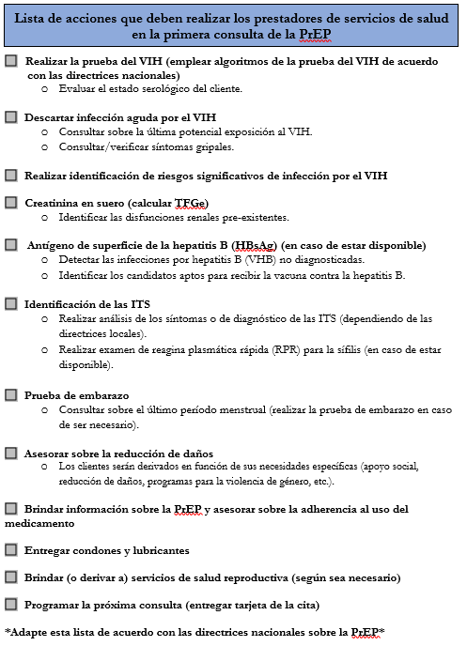
114
Notes:
Busca esta lista en el manual para participantes. Puedes adaptarla acorde a las directrices nacionales de tu país.

Slide 115
ALMUERZO
Notes:
HAD TROUBLE WITH THIS IMAGE; WILL FIX.

Slide 116
Consultas de seguimiento de la PrEP
Los clientes que siguen una PrEP deben acudir a consultas regulares con su prestador de servicios de salud.
En cada programa, se deberá decidir cuál es la frecuencia óptima de consultas para vigilar el uso de la PrEP.
Se recomienda tener una consulta de seguimiento:
un mes después de comenzar a utilizar la PrEP, y
una vez cada tres meses a partir de entonces.
Además de las consultas de seguimiento regulares, los clientes también deben consultar en caso de tener signos y síntomas de la IAV o efectos adversos graves.
116

Slide 117
Procedimientos en las consultas de seguimiento de la PrEP
Intervención | Cronograma después del inicio de la PrEP
Confirmar que el cliente sea seronegativo. | Cada tres meses (considera asimismo la posibilidad de realizar pruebas en un mes si la prueba de antígenos o VIH ARN no hubiera sido realizado antes de comenzar la PrEP).
Abordar los efectos secundarios. | En cada consulta.
Asesorar brevemente sobre la adherencia al uso del medicamento. | En cada consulta.
Analizar la depuración estimada de creatinina. | Cada seis meses, como mínimo, o con mayor frecuencia si existen antecedentes de enfermedades que afectan el riñón, como ser diabetes o hipertensión.
Ofrecer pruebas de identificación de las ITS, condones y anticonceptivos según sea necesario. Asesorar sobre los síntomas de infección aguda por el VIH y, en caso de que aparezcan, tener una nueva consulta lo más pronto posible para realizar la evaluación correspondiente.
117
Notes:
Durante la consulta de seguimiento, repite la prueba del VIH a fin de confirmar que el cliente sea seronegativo. La repetición de la prueba del VIH es necesaria para decidir si se puede continuar con la PrEP o hay que interrumpirla.
Repetición de la prueba del VIH:
un mes después de comenzar a utilizar la PrEP, y
una vez cada tres meses a partir de entonces.
Los programas deberían utilizar los algoritmos nacionales de pruebas del VIH.
Utiliza los algoritmos de pruebas del VIH que cumplan con las directrices nacionales.
Resulta conveniente recordar que la principal limitación de las pruebas de anticuerpos del VIH es el período de ventana (el tiempo entre la infección por el VIH y la detección de anticuerpos). La prueba rápida no detectará la infección aguda por el VIH, que debe evaluarse clínicamente en cada consulta de seguimiento.

Slide 118
Repetición de la prueba del VIH
La repetición de la prueba del VIH es necesaria para decidir si se puede continuar con la PrEP o hay que interrumpirla.
Repetición de la prueba del VIH (según las directrices nacionales):
un mes después de comenzar a utilizar la PrEP, y
una vez cada tres meses a partir de entonces.
No olvides la limitación de las pruebas serológicas durante la IAV en el período de ventana (el tiempo comprendido entre la infección por el VIH y la detección de anticuerpos) y ten presente que estar expuesto a los ARV puede disminuir la sensibilidad de los análisis serológicos.
Interrumpe la PrEP en caso de sospecha de una IAV.
118

Slide 119
Asesoramiento sobre la PrEP en las consultas de seguimiento
El asesoramiento en las consultas de seguimiento deberá enfocarse en los siguientes aspectos:
verificación del contexto actual de salud sexual;
el deseo de continuar del cliente y la evaluación de riesgo continuo de la PrEP;
aspectos facilitadores y obstáculos para el uso de la PrEP;
otras estrategias de protección de la salud sexual no vinculadas a la PrEP (condones, etc.);
las dosis requeridas para obtener la máxima protección;
qué hacer si se omite una dosis;
estrategias de adherencia frecuentes;
causas que motivan un seguimiento permanente mientras se utiliza la PrEP;
cómo reconocer los síntomas de las infecciones agudas por el VIH;
efectos secundarios y su tratamiento, y
cómo suspender de manera segura y recomenzar el uso de la PrEP según corresponda.
119

Slide 120
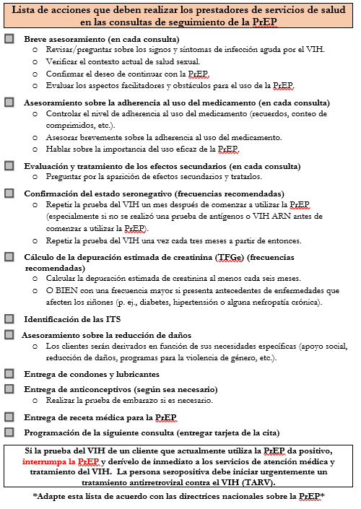
120
Notes:
Busca esta lista en el manual para participantes.
Puedes adaptarla acorde a las directrices nacionales.

Slide 121
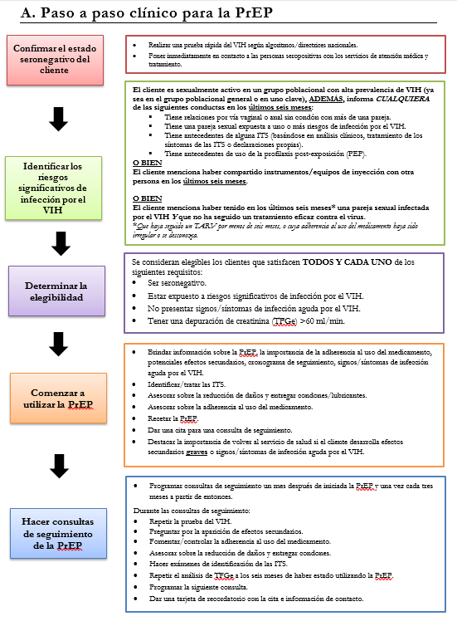
121
Notes:
Busca esta lista en el manual para participantes.
Puedes adaptarla acorde a las directrices nacionales.

Slide 122
Escenario clínico para debatir
Jonatan ha estado utilizando la PrEP (TDF/FTC) en los últimos nueve meses. Durante la consulta de seguimiento, se encuentra en buen estado de salud y la repetición de su prueba del VIH da negativo. Jonatan menciona haber iniciado hace poco una relación monógama con un hombre que obtuvo un resultado negativo en la prueba del VIH que se hizo el año pasado. Por lo tanto, considera que tal vez ya no sea necesaria la PrEP.
¿Cómo tratarías este caso?
122
Notes:
Se puede comenzar a utilizar la PrEP e interrumpir su administración según sea necesario.
Las personas pueden alternar períodos de riesgo significativo (cambios en las prácticas sexuales, cambios en su relación, etc.).
Los clientes pueden decidir suspender la PrEP si creen que ya no están expuestos a riesgos significativos de infección por el VIH.
Los clientes deben manifestar al prestador de servicios de salud su deseo de no continuar con la PrEP.
El prestador de servicios de salud debe documentar el resultado de la prueba del VIH en el momento de interrumpir la PrEP.
El prestador de servicios de salud debe asesorar al cliente sobre otros métodos de prevención.
Los clientes que deseen retomar más adelante la PrEP deben hacerse pruebas del VIH y otros análisis de referencia (ver Módulo 2).
Ten en cuenta que la PrEP también debe interrumpirse si:
La prueba del VIH del cliente da positivo (en cuyo caso se lo derivará para recibir tratamiento y atención).
Existen sospechas de una infección aguda por el VIH.
Hay un aumento en la depuración de creatinina >60 ml/min.
La suspensión de la PrEP con TDF en clientes con el virus de la hepatitis B activo puede generar un agravamiento de esta enfermedad (empeoramiento hepático).

Slide 123
Tormenta de ideas en pequeños grupos
Debate y responde en tu grupo las siguientes preguntas:
1) ¿Cuáles son algunos de los desafíos que afrontarás cuando implementes la PrEP?
2) ¿Qué estrategias podrías poner en práctica para abordar estos desafíos?
Elige a un integrante del grupo para que anote las respuestas en una hoja del cuaderno.
Tendrás 15 minutos para trabajar.
123

Slide 124
Resumen del Módulo 3
Recomendar la PrEP como parte de una estrategia integral de prevención del VIH.
Confirmar que el cliente sea seronegativo antes de comenzar a utilizar la PrEP.
Asegurarse de que no haya contraindicaciones para la PrEP.
Asegurarse de que los clientes cuenten con información correcta sobre la PrEP.
Desarrollar un plan para facilitar la adherencia al uso del medicamento con el cliente y controlar su nivel de adherencia en cada consulta.
Brindar asesoramiento sobre la reducción de riesgos en cada consulta.
124

Slide 125
RECESO
125

Slide 126
Descripción general de la capacitación
Nociones fundamentales de la PrEP
Identificación y elegibilidad para la PrEP
4
Seguimiento y tratamiento de los efectos secundarios, seroconversión y estigma asociado a la PrEP
126

Slide 127
Módulo 4: objetivos de aprendizaje
Al terminar el Módulo 4, los participantes serán capaces de:
Explicar cómo tratar los aumentos de creatinina.
Enumerar otras causas del aumento de la creatinina.
Explicar cómo tratar la seroconversión.
Desarrollar estrategias para minimizar el estigma relacionado con la PrEP.
Dar ejemplos de lagunas en el conocimiento de la PrEP.
Describir cómo adaptar las herramientas de seguimiento y evaluación para su uso en el ámbito local.
127

Slide 128
Control del aumento de la creatinina
Aproximadamente 1 de cada 200 clientes de la PrEP puede experimentar un aumento de la creatinina en suero.
Se define como un aumento del 50 % por encima de los valores de referencia o un aumento por encima de los valores normales.
Recuerda: la insuficiencia renal ocurre cuando hay un nivel de depuración estimada de creatinina <60 ml/min.
En general, los aumentos de creatinina se han revertido después de interrumpir la PrEP.
Es importante controlar los aumentos pasajeros de creatinina y estar atento a los signos de insuficiencia renal crónica o grave.
128
Notes:
Idealmente, los clientes deberían controlar sus niveles de TFGe al inicio del tratamiento y a los seis meses de utilizar la PrEP.

Slide 129
Pregunta
¿Cómo tratarías un aumento de la depuración de creatinina?
129

Slide 130
Cómo tratar el aumento de la creatinina
Suspende la PrEP si confirmas un aumento de la creatinina en una muestra adicional y si la depuración estimada de creatinina baja a <60 ml/min.
Tras interrumpir la PrEP, deberás controlar los niveles de creatinina durante uno a tres meses y retomar la PrEP si la TFGe vuelve a >60 ml/min.
Debes considerar otras causas y tratamientos relativos a los aumentos de la creatinina si:
Los aumentos de creatinina triplican los valores iniciales de referencia.
Las funciones renales o los aumentos de creatinina no vuelven a los niveles normales dentro de los tres meses posteriores a la interrupción de la PrEP.
Los aumentos de creatinina siguen subiendo al mes o los meses de haber interrumpido la PrEP.
Algunas de las causas frecuentes de insuficiencia renal crónica o grave son diabetes mellitus, hipertensión sistémica no controlada, infección por hepatitis C, insuficiencia hepática y preeclampsia durante el embarazo.
130

Slide 131
Seroconversión durante la PrEP
La PrEP funciona cuando se administra debidamente. En distintos estudios clínicos, se observó una fuerte relación entre el nivel de protección y la adherencia al uso del medicamento.
El uso constante de la PrEP puede evitar la infección por el VIH.
La seroconversión del VIH después de prescrita la PrEP puede ocurrir cuando la PrEP no se usa de manera correcta o constante, o bien si la infección por el VIH no se había diagnosticado al comenzar a utilizar la PrEP.
Parte del asesoramiento debería incluir información para ayudar a los clientes de la PrEP a reconocer los signos y síntomas de las IAV, en cuyo caso se debe acudir inmediatamente a una consulta clínica.
131
Notes:
En distintos estudios clínicos, hubo muy pocos casos de seroconversión durante la utilización de la PrEP.

Slide 132
Pregunta
¿Cómo tratarías un caso de seroconversión ocurrido durante la utilización de la PrEP?
132

Slide 133
Cómo tratar la seroconversión
Si la prueba del VIH de una persona que utiliza la PrEP da positivo, debe interrumpirse de inmediato la PrEP y derivar a la persona para que inicie lo antes posible el tratamiento correspondiente.
Pasar de la PrEP a un tratamiento del VIH sin escalas evita el riesgo de una reaparición en la carga viral, daños inmunológicos y transmisiones secundarias.
133

Slide 134
"Situaciones especiales" de la PrEP
Situación | Recomendación/seguimiento
Anticonceptivos hormonales | La PrEP no afecta la eficacia de los anticonceptivos hormonales, y viceversa.
Embarazo y lactancia | La PrEP puede seguir utilizándose durante el período de lactancia en mujeres expuestas a riesgos significativos de contraer el VIH.
Infección por hepatitis B | La vacuna contra la hepatitis B resulta apropiada en las personas expuestas a riesgos significativos de infección por el VHB o VIH.
Tratamiento de exposiciones recientes al VIH con la PEP | A las personas que han estado expuestas al VIH en las últimas 72 horas debe ofrecérseles la posibilidad de utilizar la profilaxis post-exposición (PEP). La OMS recomienda la PEP con TDF/3TC (o FTC), preferentemente en combinación con inhibidores de la proteinasa reforzados, durante 28 días (siga las directrices nacionales). Si después de 28 días la prueba del VIH sigue dando negativo y existen riesgos significativos constantes de contraer el VIH, debe hacerse una transición de la PEP a la PrEP.
134

Slide 135
Cómo minimizar el estigma asociado a la PrEP
La confidencialidad es muy importante en los servicios de la PrEP.
En ocasiones las personas son estigmatizadas cuando se conoce que utilizan la PrEP.
La PrEP puede terminar exacerbando este estigma cuando otras personas consideran erróneamente que el uso de la PrEP es señal de una conducta irresponsable o que la PrEP es un tratamiento del VIH.
Este estigma limita la cantidad de personas dispuestas a utilizar la PrEP y el nivel de adherencia al uso del medicamento, lo que va en detrimento de las personas que podrían beneficiarse de ella.
Presentar la PrEP en sus comunidades como una opción responsable
que protege a ambos integrantes de la pareja hará que la PrEP tenga un mayor impacto,
evitará más infecciones por el VIH y puede ayudar a reducir el estigma correspondiente.
135
Notes:
Los grupos poblacionales clave suelen ser estigmatizados y discriminados. El uso de la PrEP puede aumentar el estigma.

Slide 136
Tormenta de ideas en pequeños grupos
Elabora en tu grupo una lista de posibles estrategias para minimizar el estigma que los clientes de la PrEP podrían afrontar.
Elige a un integrante del grupo para que anote las ideas en la hoja del rotafolio.
Tendrás 20 minutos para trabajar.
136

Slide 137
Actuales lagunas en el conocimiento y la necesidad de controles continuos
Las actuales lagunas en el conocimiento acerca de la implementación de la PrEP incluyen:
No se evaluó la seguridad renal de la PrEP con FTC/TDF en personas con diabetes mellitus e hipertensión sistémica no controlada.
Si bien el 3TC es equivalente al FTC para el tratamiento del VIH, no se estudió el uso del 3TC en combinación con el TDF para la PrEP.
Hasta la fecha, siguen siendo pocas las comparaciones entre los regímenes diarios y a pedido de la PrEP.
Aún no se evaluó la eficacia de los regímenes orales a pedido de la PrEP en mujeres.
Si bien en distintos estudios clínicos no se han observado casos de rebotes clínicos del VHB al interrumpir la PrEP con FTC/TDF en personas actualmente infectadas por el VHB, la mayoría de estos estudios no incluyeron a tales sujetos.
La necesidad de controles continuos:
Los beneficios de la PrEP en mujeres expuestas a riesgos significativos de contraer el VIH superan cualquier riesgo observado hasta la fecha. No obstante, es necesario realizar controles continuos de los resultados obtenidos en las madres, el período de embarazo y los niños a fin de poder confirmar esta seguridad que sugieren los estudios realizados hasta la fecha.
137
Notes:
Has aprendido las nociones fundamentales de la implementación de la PrEP en los servicios de salud. Sin embargo, aún existen lagunas en el conocimiento relacionado con la implementación de la PrEP.
Los datos sobre la seguridad y la eficacia de la PrEP presentados en estas diapositivas están basados en los conocimientos que se tienen hasta el momento. Actualmente se están llevando a cabo estudios de la PrEP, por lo que el acervo de conocimiento disponible irá evolucionando.
Aún existen lagunas en el conocimiento vinculado a la seguridad de la PrEP, en especial, entre las mujeres embarazadas.

Slide 138
Herramientas de seguimiento y evaluación de la PrEP
Encontrarás ejemplos de herramientas de seguimiento y evaluación de la PrEP al final del manual para participantes:
la tarjeta del servicio de salud;
la hoja de registro de la PrEP;
el formulario de resumen mensual de la PrEP, y
la hoja de evaluación de riesgos significativos y elegibilidad.
Recibirás capacitación complementaria en los servicios de salud donde trabajas sobre cómo utilizar y adaptar estas herramientas.
138
Notes:
Si el material de capacitación incluye el Módulo 6, menciona a los participantes que practicarán con estas herramientas de seguimiento y evaluación en dicho módulo.

Slide 139
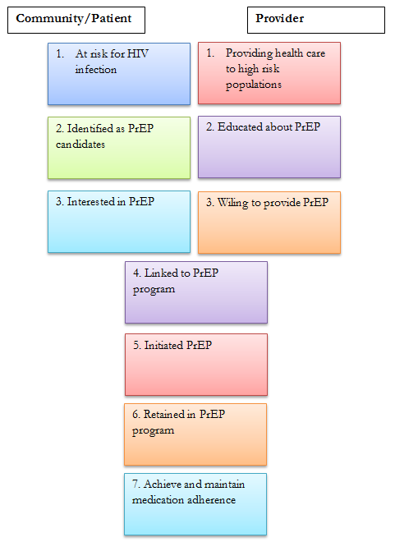
La secuencia de la PrEP
La PrEP es más que una simple intervención biomédica.
Su éxito también dependerá de ciertas intervenciones estructurales y conductuales.
Lui A. y colaboradores. IAPAC 2012; Miami. #80040. Centros para el Control y la Prevención de Enfermedades de los EE. UU. Estudio SHIPP 2013-2016.
139
Notes:
La PrEP es una intervención biomédica, pero es más que la simple receta de un medicamento. La eficacia de la PrEP depende de la implementación complementaria de intervenciones estructurales y conductuales.
Es necesario realizar esfuerzos conjuntos en cada paso de la secuencia para:
Generar demanda para la PrEP.
Conectar a potenciales clientes de la PrEP con los servicios.
Comenzar la PrEP.
Hacer que los clientes sigan utilizando la PrEP.
Asesorar y apoyar a los clientes para reducir las conductas de riesgo.
Fomentar una adherencia óptima al uso del medicamento.

Slide 140
Resumen del Módulo 4
Los clientes de la PrEP deben recibir información sobre cómo reconocer los signos y síntomas de las infecciones aguda por el VIH.
Si la prueba del VIH de una persona que utiliza la PrEP da positivo, debe interrumpirse inmediatamente la PrEP y comenzar un TARV lo antes posible, es decir, sin dejar transcurrir demasiado tiempo después de interrumpir la PrEP.
Si la confirmación del resultado positivo de la prueba del VIH se demora algo más que unas pocas horas, debe realizarse la transición hacia un TARV que suprima toda la carga viral (tres ARV según las directrices nacionales sobre tratamiento).
Lo ideal es analizar la creatinina en sangre (TFGe) antes de comenzar a utilizar la PrEP y, posteriormente, cada seis meses como mínimo.
No debe demorarse el comienzo de la PrEP a la espera de los resultados de creatinina.
140

Slide 141
Pregunta
¿Cuáles son tus últimas preguntas o inquietudes sobre la implementación de la PrEP?
141

Slide 142
Módulo 5
5
Cuestionario de evaluación posterior a la capacitación, formulario de evaluación de la capacitación y cierre
Herramientas de seguimiento y evaluación de la PrEP
142
Notes:
En el Módulo 5, completarás el cuestionario de evaluación posterior a la capacitación, así como el formulario de evaluación de la capacitación.

Slide 143
Cuestionario de evaluación posterior a la capacitación
El objetivo de este cuestionario es averiguar qué sabes sobre la implementación de la PrEP y corroborar cuánto han mejorado tus conocimientos y competencias en relación con las respuestas brindadas en el cuestionario de evaluación previa a la capacitación.
Los resultados de los cuestionarios de evaluación previa y posterior a la capacitación nos ayudarán a mejorar nuestras futuras capacitaciones.
Recuerda escribir tu nombre en el cuestionario de evaluación posterior a la capacitación.
Dispones de 15 minutos para completar el cuestionario.
Recibirás una copia de las respuestas correctas al final de la capacitación.

Slide 144
Competencias específicas en la PrEP
Al terminar este programa de capacitación, los participantes serán capaces de:
Identificar a los candidatos elegibles para la PrEP.
Realizar evaluaciones de riesgos individualizadas.
Educar y asesorar a los candidatos y clientes de la PrEP.
Efectuar evaluaciones clínicas y de laboratorio durante la primera consulta de la PrEP.
Recetar la PrEP.
Llevar a cabo evaluaciones clínicas e indicar exámenes de laboratorio durante las consultas de seguimiento de la PrEP.
Revisar las herramientas de seguimiento y evaluación de la PrEP.

Slide 145
Evaluación de la capacitación
Tómate unos minutos para completar este formulario de evaluación de la capacitación.
Recibiremos con gusto tus comentarios sinceros para mejorar nuestras futuras capacitaciones.
Tu evaluación será confidencial, por lo que no es necesario que pongas tu nombre.

Slide 146
Recursos sobre la PrEP para los prestadores de servicios de salud
http://www.who.int/hiv/pub/arv/arv-2016/en/
http://www.who.int/hiv/topics/prep/en/
http://www.unaids.org/sites/default/files/media_asset/UNAIDS_JC2764_en.pdf
http://www.prepwatch.org/
http://www.cdc.gov/hiv/risk/prep/
Glidden, D. V., Amico, K. R., Liu A. Y. y colaboradores. Symptoms, side effects and adherence in the iPrEx open-label extension. Clin Infect Dis. 2016; 62(9):1172-7.
Fonner, V. A., Dalglish, S. L., Kennedy, C. E. y colaboradores. Effectiveness and safety of oral HIV preexposure prophylaxis for all populations. AIDS 2016; 30(12):1973-1983.
The Fenway Institute. Pre-exposure prophylaxis clinical study data sheet. http://www.projectinform.org/pdf/prepstudydata.pdf . Consultado el 5 de octubre del 2016.
Organización Mundial de la Salud. Review: Safety of tenofovir PrEP in pregnant and breastfeeding HIV-uninfected women and their infants. http://emtct-iatt.org/wp-content/uploads/2016/08/WHO-TDF-pregnancy-Lynne-Mofenson.August-21-2016.pdf . Consultado el 5 de octubre del 2016.
http://www.unaids.org/en/dataanalysis/monitoringandevaluationguidance

Slide 147
Recursos sobre la PrEP para los clientes de la PrEP
http://www.whatisprep.org
http://www.PleasePrEPMe.org/resources
http://www.iwantprepnow.co.uk
http://www.cdc.gov/hiv/pdf/risk_PrEP_TalkingtoDr_FINALcleared.pdf
https://www.facebook.com/groups/PrEPFacts/

Slide 148
¡Gracias por haber participado!
Notes:
Omite esta diapositiva si el Módulo 6 forma parte de la capacitación.

Slide 149
Módulo 6
Cuestionario de evaluación posterior a la capacitación, formulario de evaluación de la capacitación y cierre
6
Herramientas de seguimiento y evaluación de la PrEP
149
Notes:
En el Módulo 6, practicarás con las 3 herramientas de seguimiento y evaluación de la PrEP: la hoja de registro del servicio de salud para la PrEP, el formulario de consultas de seguimiento de la PrEP y la hoja de registro de clientes de la PrEP.

Slide 150
Módulo 6: objetivos de aprendizaje
Al terminar esta sesión, los participantes serán capaces de:
Completar correctamente la hoja de registro del servicio de salud para la PrEP, el formulario de consultas de seguimiento de la PrEP y la hoja de registro de clientes de la PrEP.
Completar correctamente el formulario de resumen mensual de la PrEP y el informe trimestral de cohortes de la PrEP.
Describir cómo adaptar las herramientas de seguimiento y evaluación de la PrEP para su uso en el ámbito local.

Slide 151
Hoja de registro del servicio de salud para la PrEP
Busca la hoja de registro del servicio de salud para la PrEP en el manual para participantes.
Este formulario se completa después de la identificación inicial para la PrEP con aquellos clientes que acepten comenzar a utilizar la PrEP.
El prestador de servicios de salud debe hacer preguntas sobre el cliente para completar algunas de las secciones del formulario.
Otras secciones se completan con los resultados de las pruebas y la información obtenida durante la identificación para la PrEP.

Slide 152
Práctica: Hoja de registro del servicio de salud para la PrEP
Busca los escenarios de la práctica de seguimiento y evaluación en el manual.
Elige un escenario. Decide quién desempeñará el rol de prestador de servicios de salud y quién el de cliente.
El participante que desempeñe el rol de cliente deberá leer el resumen de su personaje para responder de manera apropiada.
Realiza una dramatización breve en la que el prestador de servicios de salud deba completar la hoja de registro del servicio de salud para la PrEP con el cliente (como si lo haría con un cliente real). Utiliza la fecha actual u otras fechas apropiadas para las fechas de las pruebas que se solicitan en el formulario.
Posteriormente, repite este proceso con otro escenario, pero invierte el rol con tu colega.
Tendrás unos 15 minutos para trabajar.

Slide 153
Formulario de consultas de seguimiento de la PrEP
Busca el formulario de consultas de seguimiento de la PrEP en el manual para participantes.
Se emplea un formulario por cliente para registrar la información después de cada consulta de seguimiento.

Slide 154
Hoja de registro de clientes de la PrEP
Busca la hoja de registro de clientes de la PrEP en el manual para participantes.
Cuando un nuevo cliente comienza a utilizar la PrEP, se agrega la información relevante en esta hoja y se registran las consultas de seguimiento del cliente.

Slide 155
Práctica: Formulario de consultas de seguimiento de la PrEP y hoja de registro de clientes
Elige uno de los escenarios del juego de roles anterior (hoja de registro del servicio de salud para la PrEP). Decide quién desempeñará el rol de prestador de servicios de salud y quién el de cliente.
Realiza un juego de roles de una breve consulta de seguimiento de la PrEP. El prestador de servicios de salud deberá guiarse con la "lista de acciones que deben realizar los prestadores de servicios de salud en las consultas de seguimiento de la PrEP". El cliente deberá inventar respuestas adecuadas en las preguntas sobre la adherencia al uso del medicamento, los efectos secundarios, los signos y síntomas de las infecciones agudas por el VIH, etc. Coloca la fecha de aquí a 1 mes para la fecha de la consulta, así como otras fechas apropiadas, según sea necesario.

Slide 156
Práctica: Formulario de consultas de seguimiento de la PrEP y hoja de registro de clientes de la PrEP, cont.
Repite este proceso con otro escenario, pero invierte el rol con tu colega.
A continuación, completa el formulario de consultas de seguimiento de la PrEP y la hoja de registro del servicio de salud para la PrEP (consulta de seguimiento 1) para el "cliente" entrevistado. Todos los participantes completarán su formulario.
Tendrás unos 20 minutos para trabajar.

Slide 157
Pregunta
¿Cómo podrías adaptar y utilizar estos formularios de seguimiento y evaluación en tus servicios de salud?

Slide 158
RECESO

Slide 159
Formulario de resumen mensual de la PrEP
Busca el formulario de resumen mensual de la PrEP en el manual para participantes.
Este formulario se emplea para recopilar y resumir datos mensuales de la PrEP.

Slide 160
Práctica: Formulario de resumen mensual de la PrEP
Busca los ejemplos de datos para el formulario de resumen mensual de la PrEP en el manual.
Completa en tu grupo el formulario de resumen mensual de la PrEP con estos datos.
Debate en grupo cómo completar cada sección. Posteriormente, cada participante deberá completar su formulario.
Tendrás 15 minutos para trabajar.

Slide 161
Informe trimestral de cohortes de la PrEP
Busca el informe trimestral de cohortes de la PrEP y un ejemplo completado en el manual.
Este formulario se emplea para recopilar y hacer un seguimiento de los datos por trimestre y cohorte de la PrEP.

Slide 162
Práctica: Informe trimestral de cohortes de la PrEP
Busca las instrucciones del informe trimestral de cohortes de la PrEP en el manual.
Completa en tu grupo el informe trimetral de cohortes de la PrEP con esta información.
Debate en grupo cómo completar cada sección. Posteriormente, cada participante deberá completar su formulario.
Tendrás 15 minutos para trabajar.

Slide 163
Pregunta
¿Cómo podrías adaptar y utilizar estos formularios de seguimiento y evaluación en tus servicios de salud?

Slide 164
¡Gracias por haber participado!

